Slide 1
BOAS PRÁTICAS
AÇÕES PRESENCIAIS EM EMPRESAS
MDU
Valide sua presença!

Slide 2
CARROSSEL DE VENDAS – ATUAÇÃO EM CONDOMÍNIOS EMPRESARIAIS Nos condomínios empresariais, a venda não acontece em linha reta. Ela acontece em movimento contínuo. Carrossel de Vendas garante: Pipeline ativo mesmo com ciclos de decisão mais longos; Aproveitamento máximo do potencial do condomínio; Relacionamento contínuo com empresas, síndico e administração.

Slide 3
ETAPAS DO CARROSSEL DE VENDAS 1️⃣ Prospecção Inteligente no Condomínio 2️⃣ Diagnóstico Consultivo 3️⃣ Proposta de Valor Personalizada 4️⃣ Negociação e Fechamento 5️⃣ Pós‑venda e Expansão Importante: O fechamento não encerra a venda. Ele alimenta novas oportunidades dentro do mesmo condomínio.

Slide 4
COMO VAMOS CONVIVER?
Horários
Portas abertas
Celulares
Participação
Notes:
Slide para treinamento presencial

Slide 5


Slide 6
O QUE É MDU?
Você sabia que MDU é uma sigla para identificar prédios e condomínios? Sim, a sigla significa:
Multiple
Dwelling
Unit
Traduzindo...
Unidade de Habitação Múltipla
A necessidade de construir habitações
em grandes quantidades está diretamente
relacionada com o processo de urbanização
das cidades e consequente crescimento
populacional, agora que você já sabe o que
significa a sigla MDU, vamos conhecer
as inúmeras oportunidades de comercializar
Os produtos da Claro em prédios e condôminos!!!

Slide 7
Por que estamos
aqui hoje?

Slide 8
SUBSTITUIR O CARGO GN POR VENDEDOR
POR QUE VENDER EM CONDOMÍNIOS?
O QUE PRECISA ESTAR NO DNA DO GN?
COMO FAZER DIFERENTE PARA FAZER MELHOR NAS ETAPAS DO PROCESSO DE ABORDAGEM?
AGENDA
Notes:
Analista pergunta para os participantes

Slide 9
1. Por que vender em condomínios?

Slide 10
O NÚMERO ESTÁ ATUALIZADO?
CONDOMÍNIOS NO BRASIL
A verticalização é um processo irreversível, comum nas cidades que crescem rapidamente em função de mudanças socioeconômicas e do aumento de empresas distribuídas em galerias, shoppings e prédios de escritórios e/ou consultórios;
Atualmente no Brasil existem mais de 20 milhões de empresas ativas;
Deste mercado, temos com MDUs já construídos mais de 15.000 prédios comerciais onde atualmente temos quase 400.000 HPs livres para atuação imediata;
A venda em MDU possui benefícios como: não apresenta problema devido à chuva, menor possibilidade de inviabilidade técnica no local e menor taxa de quebra de instalação.
Notes:
Fonte: https://educa.ibge.gov.br/jovens/conheca-o-brasil/populacao/21130-domicilios-brasileiros.html e
https://www.triider.com.br/blog/numero-de-apartamentos-no-brasil-cresce/#:~:text=N%C3%BAmero%20de%20apartamentos%20no%20Brasil%20ultrapassa%2010%20milh%C3%B5es,domic%C3%ADlios%20em%20todo%20o%20Pa%C3%ADs.

Slide 11
CONDOMÍNIOS NO BRASIL*
Cliente com perfil mais estruturado (CNPJ);
Utilizam mais serviços (TV, BL, Fones fixo e móvel);
Melhor score que facilita aprovação de crédito;
Melhor taxa de instalação (Estrutura já construída e sem interferência climática).
Notes:
*Analista, preencher com as informações regionais

Slide 12
Nossa venda não é uma venda de impacto e sim uma venda técnica.
Nós devemos ser ‘Gerentes de Contas’ da região e fazer uma venda diferenciada.

Slide 13
O que é
Melhor Prática?
Notes:
ATIVIDADE: Analista perguntar para os participantes: O que é melhor pratica para vc?

Slide 14
SUBSTITUIR O CARGO GN POR VENDEDOR
2. O que precisa estar no DNA do GN?

Slide 15
SUBSTITUIR O CARGO GN POR VENDEDOR
O DNA DO GN
DEVE CONTER:
Ofertas e diferenciais da concorrência;
Movimentação do mercado;
Direcionamento para atuação do canal;
Apresentação pessoal;
Ética e princípios morais;
Indicadores de áreas;
Técnicas de venda;
Kit de materiais;
Guia de produtos;
Preços e ofertas do mês;
Cálculos financeiros.
CONHECIMENTOS
Conhecimento de mercado,
dos produtos, ofertas processos e ferramentas da CLARO.

Slide 16
SUBSTITUIR O CARGO GN POR VENDEDOR
O DNA DO GN
DEVE CONTER:
Comunicação clara e objetiva, garantindo
a compreensão.
Organização para realizar o trabalho de forma sistematizada e estruturada.
Ser disciplinado e focado para o cumprimento
de seus objetivos e desafios diários, semanais
e mensais.
Foco no cliente para executar os serviços, com qualidade no atendimento, buscando a satisfação
do cliente e entendendo as suas necessidades.
HABILIDADES
Fluência verbal;
Disciplina para gerenciar
a carteira;
Negociação.

Slide 17
SUBSTITUIR O CARGO GN POR VENDEDOR
O DNA DO GN
DEVE CONTER:
Vontade de vencer;
Realizar a venda consultiva;
Realizar o retorno de todos os agendamentos acordados com os clientes;
Persistir e apresentar regularidades nas visitas
e abordagens;
Saber lidar com as objeções;
Atenção ao cadastro da venda no conexão para agilizar o processo da venda;
Buscar indicações e novas oportunidades de vendas;
Fazer relacionamento com o porteiro e síndico;
Ter iniciativa e atitude.
ATITUDES
Se apropriar de sua carteira e ser
“dono” da sua área de atuação;
Ser focado em relacionamento;
Aparência e postura adequadas;
Senso de equipe;
Inquietação: fazer sempre mais;
Foco em resultado;
Motivação pessoal, além da profissional;

Slide 18
3. Como fazer diferente para fazer melhor nas etapas do processo
de abordagem?

Slide 19
PLANEJAMENTO = INÍCIO DO CARROSSEL Toda boa venda em condomínio começa com prospecção inteligente. Quando planejamos: Área de atuação Mapeamento do condomínio Rota e agenda Materiais e abordagem Estamos, na prática, iniciando o Carrossel de Vendas e construindo pipeline. Planejamento não é apenas organização → ✅ é estratégia comercial.

Slide 20




ETAPAS DO PROCESSO DE ABORDAGEM

Slide 21
1.PLANEJAMENTO
2. NEGOCIAÇÃO
3. EXECUÇÃO
4. PÓS-VENDA
TREINAMENTO
Canal TOP PME
AÇÕES PRESENCIAIS EM EMPRESAS MDU

Slide 22
PLANEJAMENTO
Como se planejar para ser mais produtivo?
TREINAMENTO
Canal TOP PME
AÇÕES PRESENCIAIS EM EMPRESAS MDU

Slide 23
PLANEJAMENTO
É importante que planeje uma estratégia de atendimento para otimizar sua performance como colaborador. Para isso, questione-se sobre:
Qual é a minha área de atuação?
Qual o perfil da área e prédios?
Quais são os condomínios com maior oportunidade de venda?
Como me organizo para visitar os condomínios?
Quais ferramentas de apoio à venda devo utilizar?
Notes:
Analista: Reforçar o quanto isso é importante essa análise do Gestor com Vendedor

Slide 24
PLANEJAMENTO
Qual o processo do conexão para mapeamente do condomínio? Para o Claro Empresas deveria ser o MKT MAPS?
Por onde começa meu planejamento?
Planejamento da agenda e rota;
Estudo da carteira;
Mapeamento do condomínio (Conexão);
Organização dos materiais de divulgação;
Preparação da abordagem.

Slide 25
PLANEJAMENTO
1. Prepare a estratégia com seu gestor:
A partir da identificação e análise da área de atuação e carteira determinada pelo seu líder, trace uma rota e programe o número de abordagens por prédios/condomínios por dia.

Slide 26
PLANEJAMENTO
2. Planeje a agenda e endereços a visitar:
Visitas são parte da rotina.
Siga a recomendação do local de atuação fornecida pelo canal, pois nestes locais encontram-se as melhores oportunidades.
Intensifique visitas periódicas em condomínios com maior número de oportunidades.

Slide 27

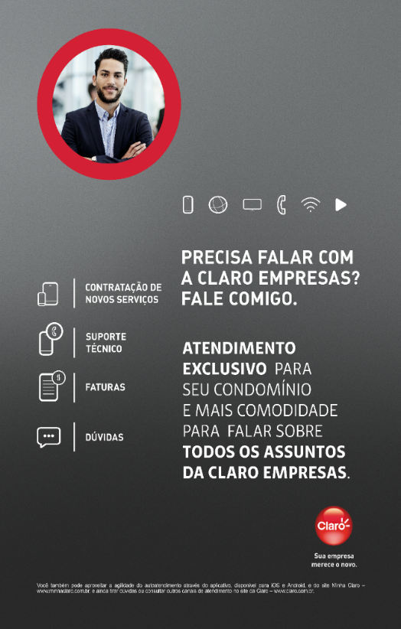
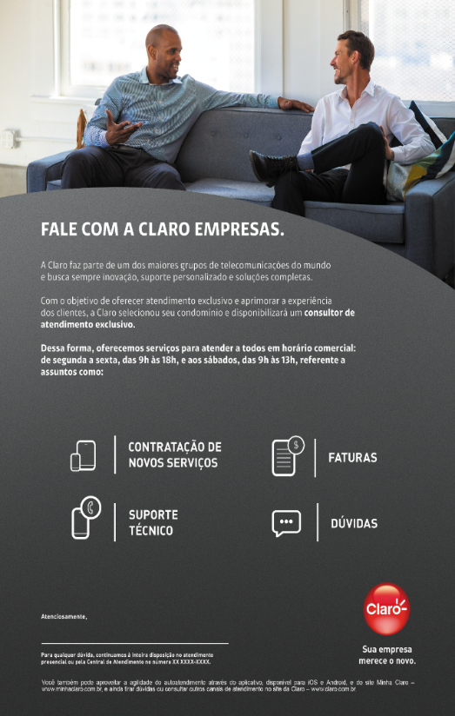
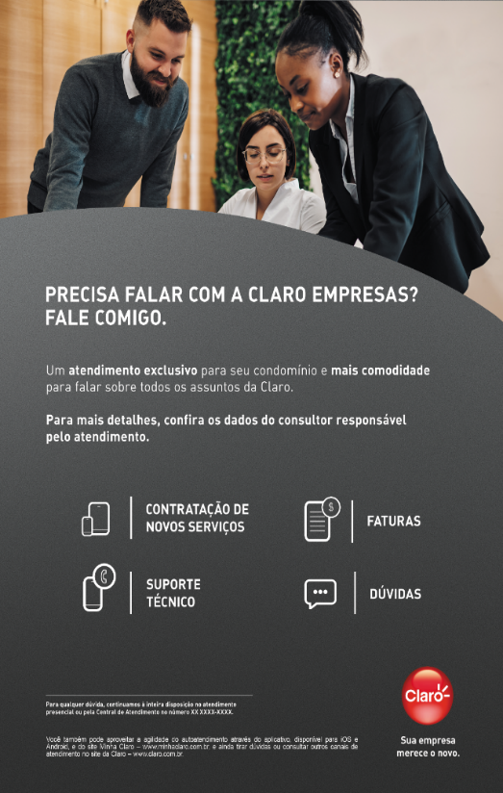
PLANEJAMENTO
3. Organize os materiais de divulgação:
Antes de iniciar sua rota, separe o kit
de materiais de divulgação e brindes
que utilizará no dia seguinte durante
sua abordagem;
Negocie o local para aplicação de material de divulgação.
Adequar para a comunicação Claro Empresas e substituir o nome GN por vendedor

Slide 28
PLANEJAMENTO
4. Condomínios requerem comunicação personalizada:
Cada condomínio terá seu próprio material;
Em algumas peças é possível incluir o nome
da empresa e as informações de contato
do GN, local, data e disponibilidade;
O texto legal possui uma parte editável para que possamos nos respaldar legalmente.
Alterar a comunicação para Claro Empresas.

Slide 29
PLANEJAMENTO
Adequar para a comunicação Claro Empresas e substituir o nome GN por vendedor
CARTAZ A4
Os espaços demarcados são editáveis:
Dados do GN (celular, e-mail), data e informações de onde a ação está acontecendo;
No texto legal é necessário incluir o endereço por completo do local da ação, como por exemplo:
Av. Paulista, 1356, Chácara Santo Antônio,
São Paulo – SP Cep 0999-002, ou pela Central
de Atendimento 10621

Slide 30

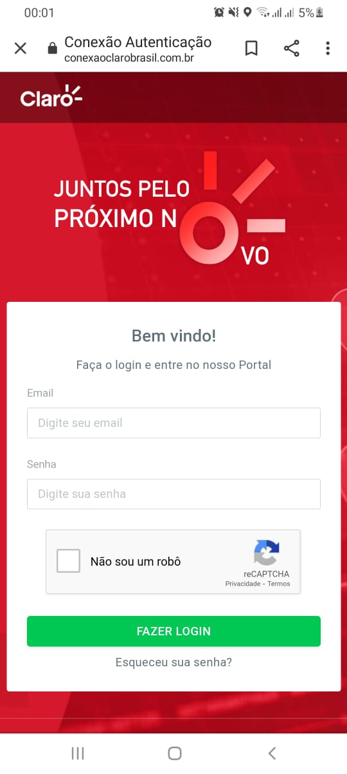
PLANEJAMENTO
Qual o processo?
5. Preparação da abordagem
Prepare a abordagem aos condomínios, pesquisando no Conexão:
Hps Livres, produtos liberados, observações sobre o condomínio, contatos do síndico/zelador.

Slide 31
PLANEJAMENTO
5. Preparação da abordagem
Estabeleça contato com síndicos, porteiros, esta estratégia aumenta
seu networking nos prédios e condomínios;
Contato com administradoras, imobiliárias, empresas de mudanças
e construtoras para agendamento de reuniões;
Consulte a equipe da base para se informar sobre o tipo de plano:
  Locais dos pontos Cortesia.

Slide 32
SABE AS IMOBILIÁRIAS?...
AS CONSTRUTORAS, E TAL...
Fique Ligado naquelas obras em fase final;
Converse com os corretores;
Mostre que ter Claro no prédio, é “valor agregado” para
eles, principalmente em áreas de temporadas e aluguéis;
Sugira às construtoras, que coloquem nos seus avisos
de divulgação que aquele prédio vai ter os serviços
da Claro.

Slide 33
PLANEJAMENTO
6. Revisão de Planejamento
Meu planejamento começa por onde?
( 1 ) CARTEIRA E MAPEAMENTO.
( 2 ) ORGANIZAÇÃO DOS MATERIAIS DE DIVULGAÇÃO.
( 3 ) PREPARAÇÃO DA ABORDAGEM.
( 4 ) AGENDA E DA ROTA.

Slide 34
Minha motivação para vender cada vez mais é
a minha família, tenho mulher e filho que contam comigo. Trabalho o dia inteiro debaixo de sol e de chuva por causa deles.

Slide 35

Almoço

Slide 36

Coffee break

Slide 37
ETAPA 2 – DIAGNÓSTICO CONSULTIVO Vender em condomínios empresariais exige mais do que abordar. Exige entender a empresa. O diagnóstico consultivo tem como objetivo: Identificar a realidade do negócio; Compreender necessidades operacionais; Mapear decisores e influenciadores. Sem diagnóstico, a proposta vira genérica. Com diagnóstico, a venda se torna técnica e consultiva.

Slide 38
PERGUNTAS-CHAVE DO DIAGNÓSTICO DIAGNÓSTICO CONSULTIVO – PERGUNTAS ESSENCIAIS Qual é a atividade principal da empresa? Quantos colaboradores utilizam os serviços hoje? Quem decide a contratação e quem influencia? Quais dificuldades a empresa enfrenta atualmente? Existe previsão de crescimento ou mudança? Regra de ouro: Quanto melhor o diagnóstico, mais fácil será fechar e manter o cliente.

Slide 39
1.PLANEJAMENTO
2. NEGOCIAÇÃO
3. EXECUÇÃO
4. PÓS-VENDA
TREINAMENTO
Canal TOP PME
AÇÕES PRESENCIAIS EM EMPRESAS MDU

Slide 40
ETAPA 3 – PROPOSTA DE VALOR PERSONALIZADA A proposta precisa refletir o diagnóstico realizado. Não se trata apenas de preço ou oferta, mas de: Benefício real para o negócio; Solução adequada à estrutura da empresa; Segurança, produtividade e continuidade. Proposta de valor conecta: Necessidade do cliente + solução Claro.

Slide 41
NEGOCIAÇÃO
2. NEGOCIAÇÃO
Dificuldades, obstáculos
e/ou desafios.
TREINAMENTO
Canal TOP PME
AÇÕES PRESENCIAIS EM EMPRESAS MDU

Slide 42
NEGOCIAÇÃO FAZ PARTE DO CARROSSEL Negociar não é “convencer”. É alinhar valor, expectativa e solução. Uma negociação bem conduzida: Mantém relacionamento com o condomínio; Abre portas para novas empresas; Prepara o terreno para o pós‑venda. Mesmo quando não há fechamento imediato, o carrossel continua girando.

Slide 43
NEGOCIAÇÃO
Como negociar plantões?
Como eu me apresento para o porteiro e síndico?
Quais as perguntas devo fazer para mapear o perfil do prédio?
E quando o síndico ou gerente predial não quer cooperar?
Que tipo de informação tenho que divulgar sobre o plantão?

Slide 44

NEGOCIAÇÃO
Dica: Conquistar o administrador/síndico é o pulo do gato!
Tem que ser seu aliado;
Precisa tê-lo sempre por perto;
Tem que ser adulado, mimado.

Slide 45
NEGOCIAÇÃO
Reforçar a utilização do MKT MAPS para trazer os dados de telefone.
E se o prédio não tem porteiro?
Utilize porteiro eletrônico;
Use mailling com telefone e ligue;
Peça cartas diferentes ao Trade para colocar no escaninho;
Use a técnica da entrevista pesquisa.

Slide 46
NEGOCIAÇÃO
1. Por onde começa a negociação?
Abordagem do síndico e/ou gerente predial;
Sondagem do perfil do condomínio;
Negociação contra a objeção;
Negociação da data do plantão.

Slide 47
Alterar todos as citações de GN e alterar para Vendedor.
NEGOCIAÇÃO
ABORDAGEM COM SÍNDICO/ADMINISTRADOR
2. A primeira impressão é a que fica então apresente-se como:
GN Claro empresas pronto para atender o condomínio;
Consultor de soluções com foco no cliente;
Sempre que acionado, esteja pronto para atender e orientar com foco na solução.

Slide 48
NEGOCIAÇÃO
SONDAGEM DO PERFIL DO CONDOMÍNIO
3. Faça as perguntas certas:
O condomínio já tem ou já contratou serviço da concorrência?
Existem empresas assinantes do serviço da Claro?
O condomínio possui empresas novas?
Qual é o tipo de perfil de empresa
do condomínio?
Qual o melhor local (passagem) para aplicar materiais de divulgação (banner, cartaz)?
Quais são as normas do condomínio quanto
à presença e permanência de fornecedor?
Qual o dia e horário com maior circulação
no prédio?
Qual o melhor horário e dia para fazer o plantão?

Slide 49
Atualizar com o time de processos o processos de cortesia + produtos autorizados por marketing.
Alterar todas os cargos de Supervisor para Coordenador, já que o D2D não tem supervisor na estrutura.
NEGOCIAÇÃO
OBJEÇÃO
4. Para negociar contra uma objeção, leve em consideração os pontos a seguir:
Utilize o ponto cortesia como moeda de troca, mas consulte a política com seu supervisor;
Valorize seu atendimento presencial e personalizado para o condomínio;
Argumente os diferencias de qualidade Claro (Claro tv+, canais HD, 4k, combos etc.);
Em caso de prédios novos, mencione o processo de cabeamento e adequação;
Solicite indicação para adequação Gpon.

Slide 50
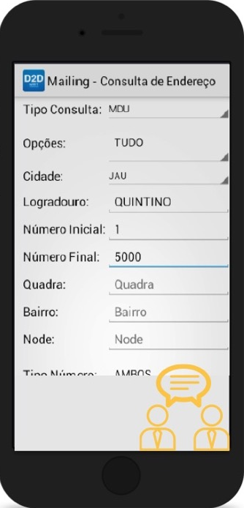
NEGOCIAÇÃO
4. Agendamento de data do plantão
Negocie a data para a realização
do seu plantão no condomínio;
Utilize o Conexão para mapear as oportunidades.
Precisamos alterar o mapeamento do conexão pelo MKT MAPS

Slide 51
AUTOAVALIAÇÃO
Notes:
ATIVIDADE PARA OS PARTICIPANTES PREENCHEREM

Slide 52
1.PLANEJAMENTO
2. NEGOCIAÇÃO
3. EXECUÇÃO
4. PÓS-VENDA
TREINAMENTO
Canal TOP PME
AÇÕES PRESENCIAIS EM EMPRESAS MDU

Slide 53
EXECUÇÃO
Como realizar plantões produtivos?
TREINAMENTO
Canal TOP PME
AÇÕES PRESENCIAIS EM EMPRESAS MDU

Slide 54
EXECUÇÃO
Como realizar plantões produtivos?
Quais são os melhores locais e horários para o agendamento do plantão?
Como faço para aquecer a área?
Quando eu panfleto para divulgar o plantão?
E se um cliente antigo me abordar durante o plantão para fazer uma reclamação?

Slide 55
EXECUÇÃO
Por onde começa meu plantão?
Agendamento do Plantão;
Preparação do Plantão;
Execução do Plantão.

Slide 56
EXECUÇÃO
1. Observar e Planejar
Realize os plantões durante a semana e nos horários de maior circulação nos prédios;
Solicite autorização para montar seu plantão em locais de maior circulação. Normalmente próximo a elevadores e saguão de entrada;
Panflete alguns dias antes e depois do plantão (média de 1 a 2 dias antes e 2 dias depois).

Slide 57
EXECUÇÃO
2. Divulgação
Entregue os folhetos com seus dados para contato;
Positive o condomínio com as informações de data e horário do plantão;
Verifique se os panfletos estão sendo entregues.
Utilize materiais atualizados como panfletos e folders aprovados pelo MKT.

Slide 58
EXECUÇÃO
3. Preparação
Negocie com seu líder direto e equipe de Trade para os materiais e folheteria;
Planeje brindes de acordo com o público do condomínio;
Crie encontros temáticos. PLANEJAMENTO DEVE SER FEITO COM SEU COORDENADOR e lembre-se das Programadoras;
Aproveite esses momentos do plantão para conhecer e levantar dados das empresas alocadas no prédio.

Slide 59
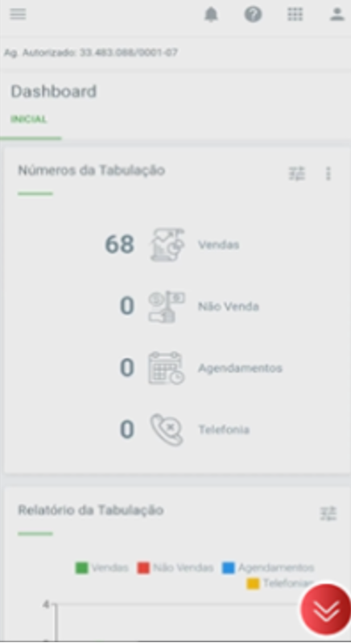
EXECUÇÃO
4. Execução do Plantão
Utilize o interfone para avisar do plantão;
Se identifique, utilize seu crachá;
Altere localização do banner para chamar atenção;
Prepare-se para atender problemas de clientes antigos;
Faça o cadastro de todos os prospects abordados.
Onde será feito o cadastro?

Slide 60

O plantão
é uma festa!

Slide 61
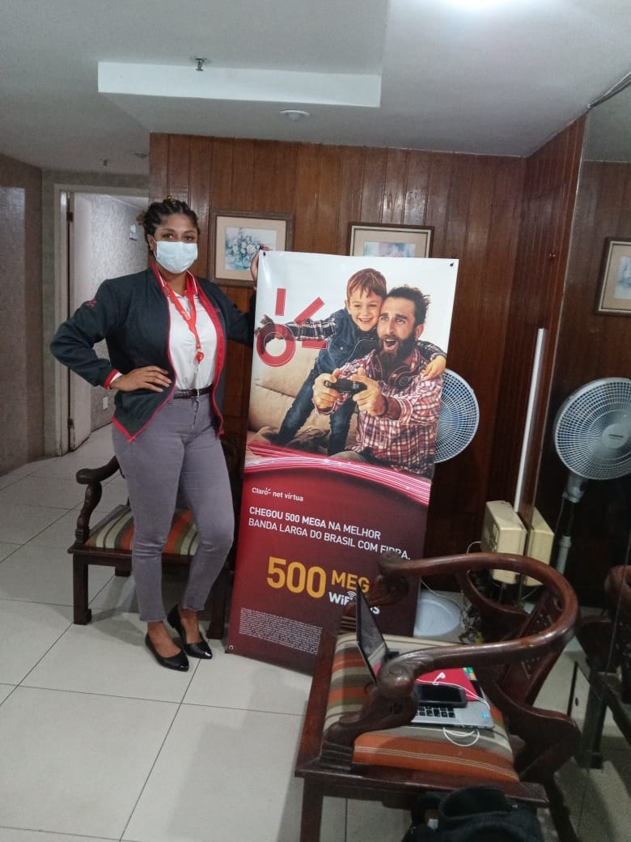
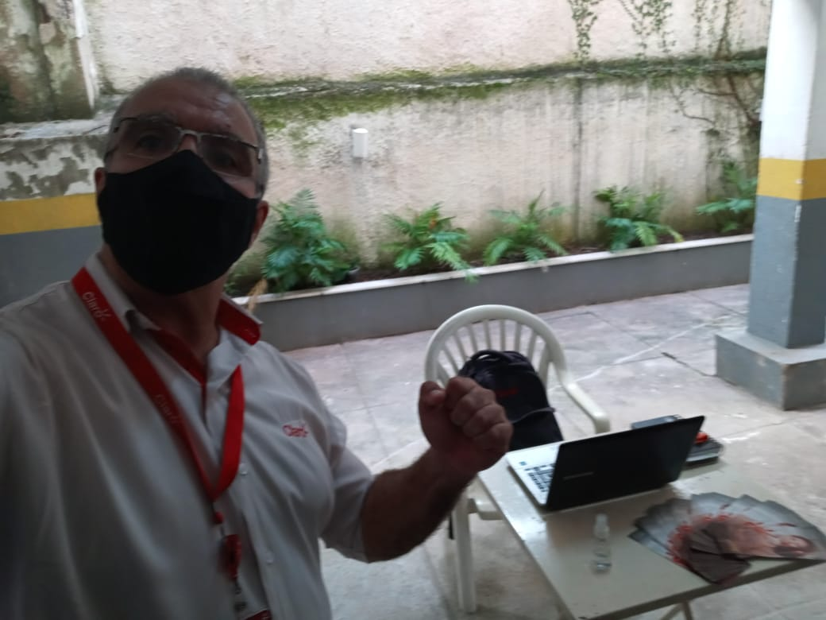
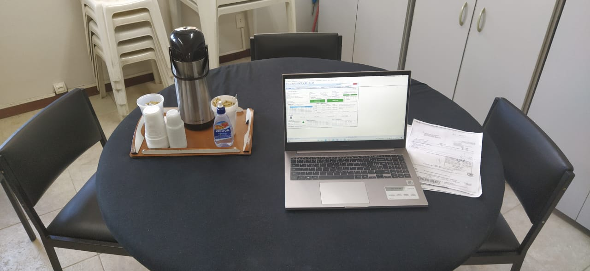
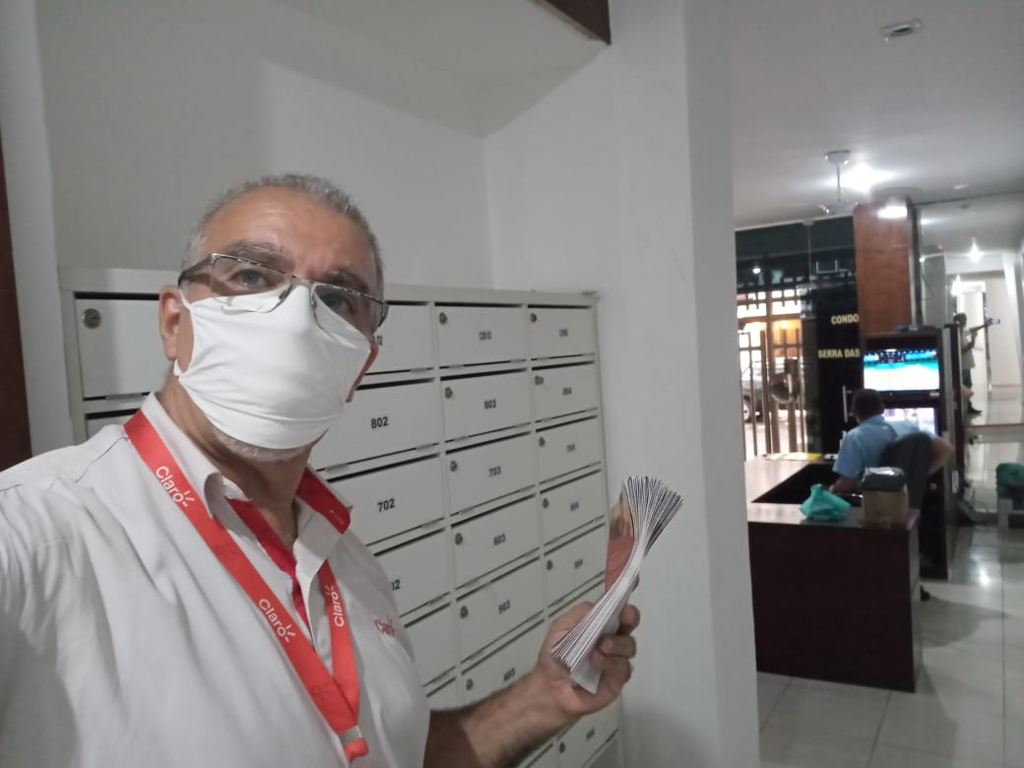
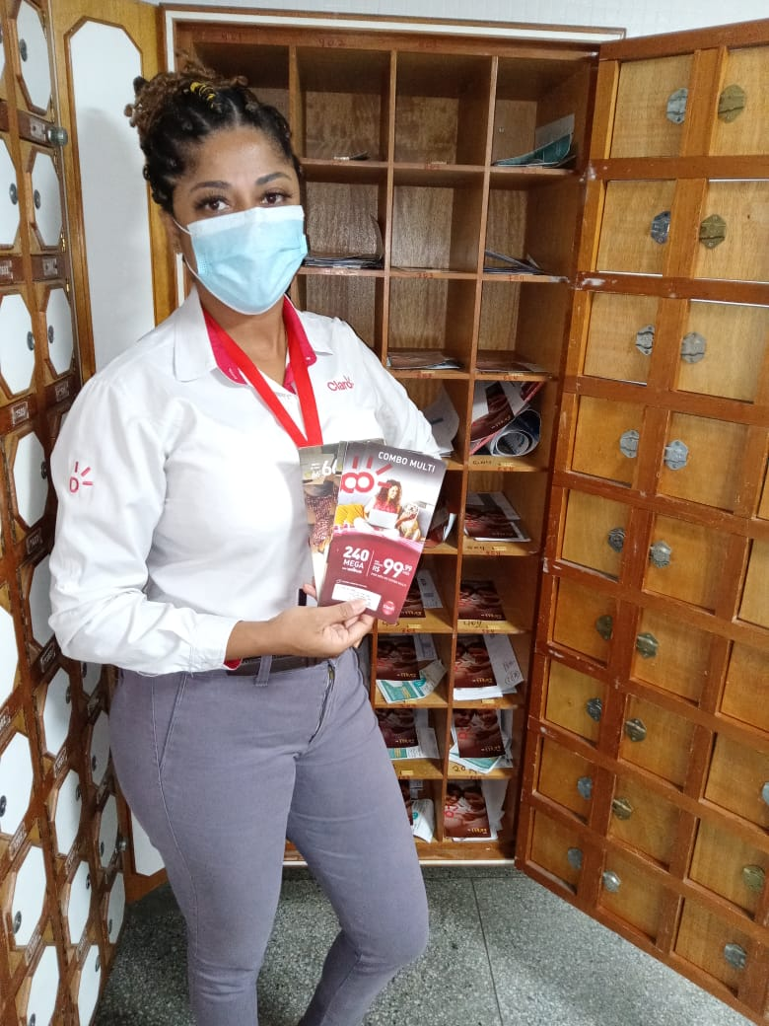
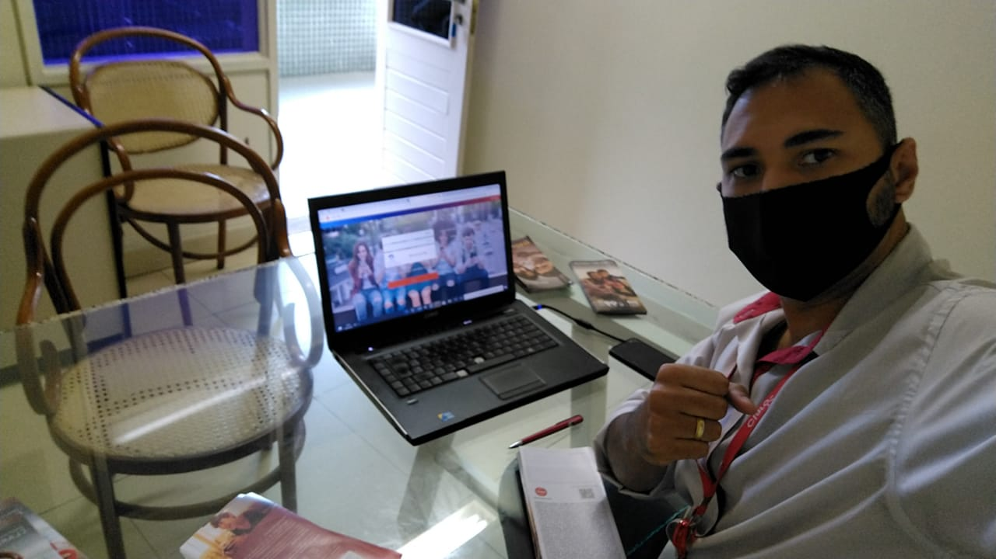
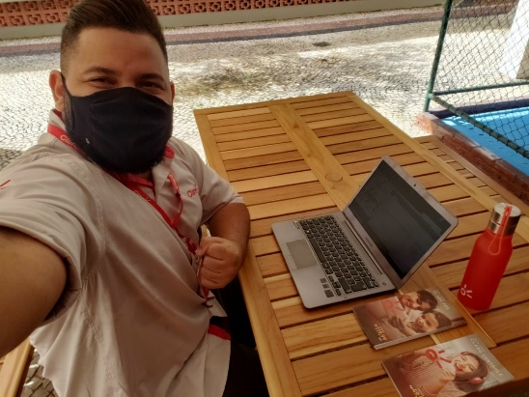
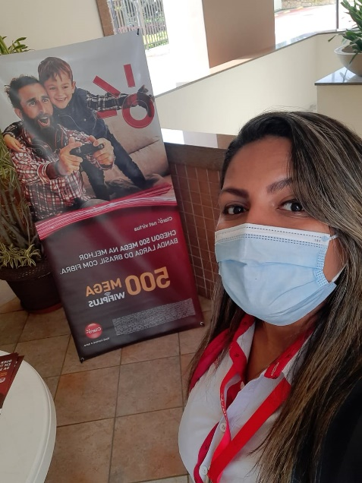
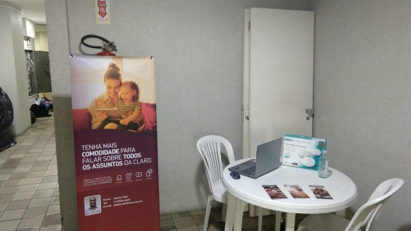
Alterar a comunicação para Claro Empresas.

Slide 62
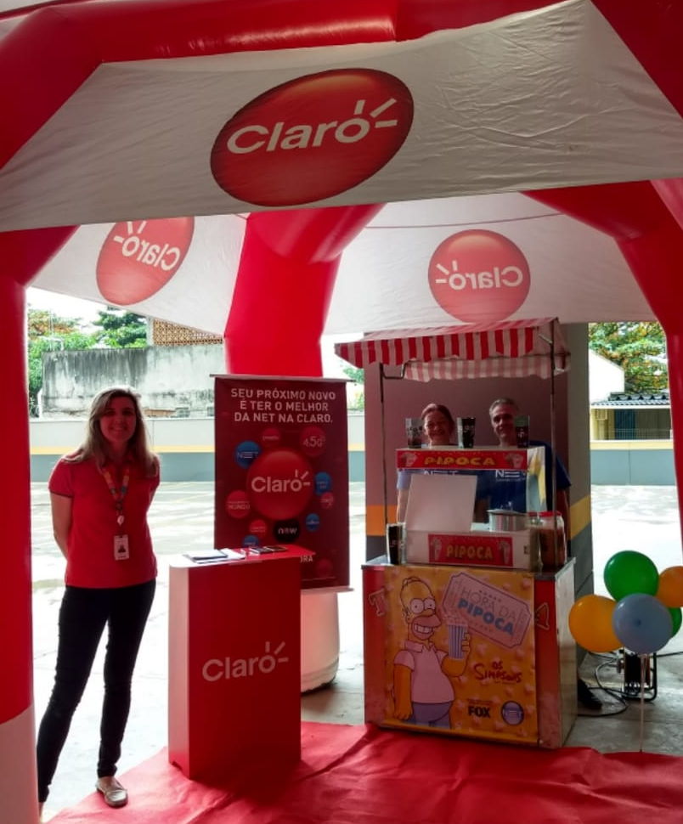
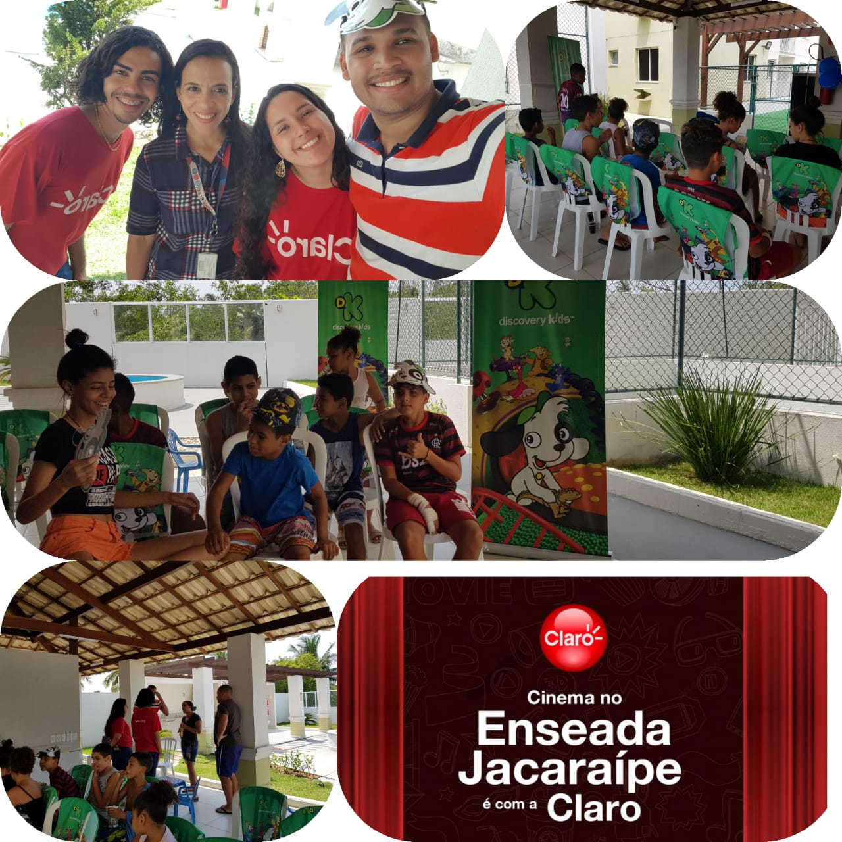
EXECUÇÃO
Exemplo de
execução correta.
Alterar a comunicação para Claro Empresas.

Slide 63
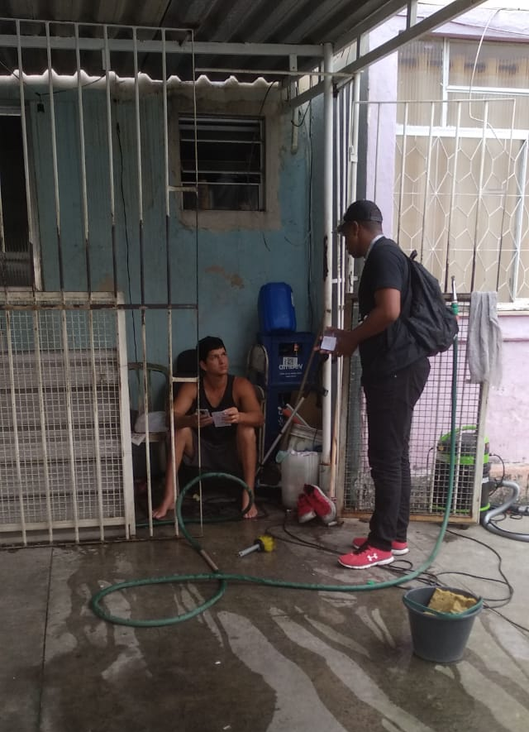
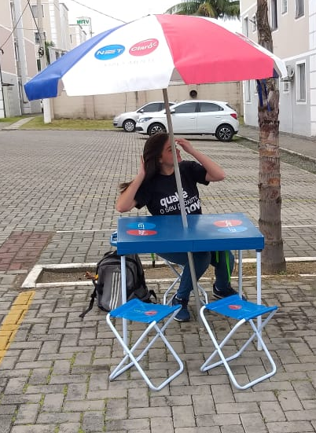
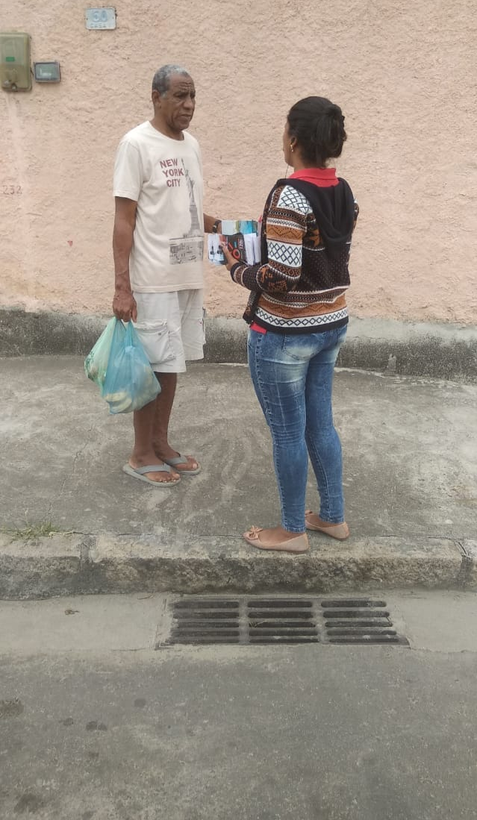
EXECUÇÃO
Exemplo de execução inapropriada dos plantões.
Alterar a comunicação para Claro Empresas.

Slide 64
AUTOAVALIAÇÃO

Slide 65
1.PLANEJAMENTO
2. NEGOCIAÇÃO
3. EXECUÇÃO
4. PÓS-VENDA
TREINAMENTO
Canal TOP PME
AÇÕES PRESENCIAIS EM EMPRESAS MDU

Slide 66
PÓS-VENDA
Como manter relacionamentos e virar referência?
TREINAMENTO
Canal TOP PME
AÇÕES PRESENCIAIS EM EMPRESAS MDU
Notes:
O pós vendas é tão importante quanto ao contato inicial

Slide 67
ETAPA 5 – PÓS‑VENDA E EXPANSÃO (A etapa mais importante do Carrossel) O pós‑venda é o que transforma: Um cliente em referência; Um contrato em novas oportunidades; Um condomínio em fonte contínua de vendas. Aqui o carrossel se fortalece.

Slide 68
PÓS‑VENDA QUE GERA NOVAS OPORTUNIDADES No condomínio empresarial: Um cliente satisfeito indica outros; Um contrato ativo gera expansão; A presença constante gera confiança. A pergunta não é: “Já vendi aqui?” E sim: “O que ainda posso desenvolver neste condomínio?”

Slide 69
PÓS-VENDA
Como manter relacionamentos e virar referência?
Como saber se a instalação foi feita corretamente?
Quando devo pedir indicações para um cliente?
Devo retornar à condomínios/prédios nos quais já fiz plantão?

Slide 70
PÓS-VENDA
Por onde começa meu pós-venda?
Verificação da instalação técnica;
Manutenção do contato;
Manutenção dos materiais de divulgação.

Slide 71
PÓS-VENDA
1. Instalação
Verifique, pelas mensagens do Conexão, a data de instalação ou quebra de agenda de seus clientes;
Se puder, acompanhe o técnico que realizará a instalação na empresa do cliente.

Slide 72
PÓS-VENDA
2. Manutenção do Contato
Esteja sempre acessível para ser lembrado com frequência;
Mantenha presença constante nos condomínios que atende para manutenção do relacionamento com o administrador predial;
Nas visitas periódicas, consulte sempre o síndico/administrador predial se existe agendamento de mudança de novas empresas;
Divulgue seus dados para contato no site e grupos de aplicativo dos condomínio.

Slide 73
PÓS-VENDA
3. Mantenha seus dados atualizados
Atualize o LEAD logo após de cada visita realizada (ou cancelada);
Troque os panfletos sempre que houver mudança de ofertas.

Slide 74
O CARROSSEL NÃO PARA ✅ Planejamento gera oportunidades ✅ Diagnóstico gera valor ✅ Proposta gera conexão ✅ Negociação gera fechamento ✅ Pós‑venda gera expansão Quando uma etapa termina, o carrossel recomeça com mais força.

Slide 75
AUTOAVALIAÇÃO

Slide 76
Manter uma carteira
de condomínios que tenha
uma real oportunidade
é fundamental para um resultado satisfatório.

Slide 77
PRÓXIMOS PASSOS

Slide 78
ALTERAR - A Cortesia consiste na isenção de mensalidade de determinado (s) produto(s) por tempo limitado em contratos INDIVIDUAIS.
SENDO POSSIVEL PARA CLIENTES PROSPECT OU BASE CONSULTE AS REGRAS:
CORTESIA
Cortesia é a isenção de mensalidade
para produtos específicos, que são disponibilizados para contratos individuais (prospect) por um
tempo determinado.
Sendo possível a renovação do contrato para o mesmo período.
Ela pode ser concedida para o condomínio ou área comum dos prédios ou casas pelos prazos de:
01 mês
03 meses
06 meses
12 meses
O TEMPO DE DISPONIBILIDADE DE CORTESIA VAI DE ACORDO COM O GRUPO – RELAÇÃO DE GRUPO E PERIODOS DIISPONIVEL NOS PROXIMOS SLIDES.
Notes:
Analista, se tiver acesso ao Fique Ligado, visualizar e compartilhar o conteúdo com os participantes> http://fiqueligado/produtoseservicos/cadastrodavenda/ColetivoeColetividade.ashx

Slide 79
Tipo de cortesia | Cortesia individual | Prédios e Condomínios
Tipo de cliente | Parcerias comerciais empresas do grupo Claro Brasil parceiros AA EPS’s parcerias. | A cortesia deve ser concedida aos (CNPJs) dos prédios/condomínios para aplicação em áreas comuns, visando a percepção do produto pelos moradores e a possibilidade de ações internas de vendas nas localidades.
Regra de concessão | Pertencer a um dos grupos definidos na política. | É proibido a concessão das cortesias a síndicos, zeladores, porteiros e ou semelhantes
Ferramenta de cadastro | Net Sales com alteração de tipos de assinante pelo Net SMS | Net Sales com alteração de tipos de assinante pelo Net SMS
Produto concedido | TV e /ou banda larga vigente | TV e /ou banda larga vigente
Quantidade de pontos | Depende do grupo | 1 ponto de TV ou 1 ponto de banda larga ou 1 ponto de TV com banda larga*
Período de concessão | Até 12 meses | Até 12 meses
Necessária a renovação? | Sim | Sim
Justificativa para permanência do benefício | Permanência da parceria | Exposição da marca e do produto e serviços
SUBSTITUIR PELO PROXIMOS SLIDE
Notes:
Importante reforçar que não podem conceder para Zeladores, porteiros, síndicos ou adm do condomínio. A cortesia é por CNPJ e não torre do condomínio.
* Produtos vigente com portfólio, lembrando que apenas é isento a mensalidade, se houver adesão do produto é cobrado normalmente.

Slide 80

GRUPOS DE ATUAÇÃO
A cortesia pode ser solicitada para contratos individuais, desde que enquadrados nos grupos indicados no slide seguinte.
Atente-se ao grupo correto no preenchimento do formulário para evitar reprovação por divergência na solicitação.
ATENÇÃO
A quantidade de cortesias disponibilizadas se restringe ao limite definido para cada grupo. As solicitações excedentes serão reprovadas.
- É de responsabilidade do Cliente beneficiado, o pagamento por outros produtos e ou serviços solicitados;
- O cadastro de cortesia só pode ser realizado pelo BKO de cortesia ;
- Conforme TIPO DE ASSINANTE disponibilizado, solicitar assinatura do favorecido e arquivar documento na Operação.

Slide 81
GRUPOS DE ATUAÇÃO
GRUPOS
CLASSIFICAÇÃO
SEGMENTO
QTDE MAX. CONTRATOS
TOTAL PONTOS
PERÍODO
RENOVAÇÃO
1
Formadores de opinião
PF
2 pontos de TV + 1 ponto de BL
Até 12 meses
Pelo mesmo período disponibilizado na 1ª negociação
1
2
Representantes comerciais
PJ
2 pontos de TV + 1 ponto de BL
Até 12 meses
1
3
Prédios e condomínios
PJ
De acordo com a negociação
Máximo 3 pontos
De acordo com a negociação
Até 12 meses
4
Parceiros comerciais
PJ
2 pontos de TV + 1 ponto de BL
Até 12 meses
1
5
Uso interno
PJ
De acordo com a necessidade da área
Até 24 meses
N/A
6
Testes
De acordo com a necessidade da área
Até 24 meses
PF
1
7
Programadoras
2 pontos de TV
Até 24 meses
PJ
1
8
De acordo com a negociação
De acordo com a negociação
Até 12 meses
Órgãos públicos
PJ

Slide 82
A quantidade de cortesias disponibilizadas se restringe
a política comercial aplicada para condomínios. As solicitações excedentes serão reprovadas.
Atente-se ao preenchimento correto da PA, para elegibilidade da cortesia ao condomínio.
Exceções: Caso a Operação solicite cadastro de contrato com
a quantidade de pontos diferentes da definida na regra ou cadastro de produtos Cinema e Futebol (desde que estejam empacotados), o cadastro poderá ser tratado com exceção, desde que a PA tenha como anexo o ok do Diretor da Operação Regional autorizando a concessão.
RETIRAR SLIDE – INCLUIR SLIDE DAS REGRAS
Notes:
IMPORTANTE: O ok do diretor só vale para essa exceção anexado a PA.

Slide 83
REGRAS-CORTESIA INDIVIDUAL
Prazo de concessão de 1, 3, 6, 12 ou 24 meses (dependendo do grupo de atuação);
Prazo de 24 meses somente para cortesias de uso interno;
Contratos PF são cadastrados somente para o grupo de 1 e 6 ;
Cadastro somente no módulo Individual (NETSALES);
Cortesia para contratos PROSPECT e BASE;
A renovação de cortesia é feita pelo mesmo período da primeira concessão;
O cancelamento do benefício pode ser realizado a qualquer momento pela empresa, quando expirado o período de permanência e se houver fim da parceria comercial antes de expirar o período de permanência;
Não é permitido fazer transferência de titularidade de contratos cortesia;
Não é permitido fazer mudança de endereço de contratos cortesia;
Não é possível conceder cortesia para os canais A LA CARTE (não há exceção a essa regra);
Não é possível conceder cortesia para o produto FONE (não há exceção a essa regra Exceções à política: Somente com e-mail descrevendo EXPLICITAMENTE a exceção à regra, com o Ok do diretor regional e OK do diretor com reporte direto ao CEO.
ATENÇÃO! As exceções à política permitidas com o OK dos diretores são somente quanto a quantidade de pontos maior que a permitida e endereço de instalação diferente da Receita Federal, porém todas as exceções devem ser justificadas no e-mail para os diretores e no campo "Justificativa da concessão" no chamado, sendo passível de reprovação pelo Compliance caso julguem necessário. Regionais x
APROVADORES PREFERENCIAIS Para cada regional existe um ponto focal responsável pela primeira aprovação das solicitações, chamamos estes ponto focais de Aprovadores Preferenciais;

Slide 84
RETIRAR SLIDE –
O ok do Diretor não anula a execução do processo pelo solicitante, ou seja, o solicitante deverá preencher e anexar corretamente os demais documentos mesmo
se houver execuções com ok do Diretor.
NÃO será aplicada política de preço para zerar o valor
de produtos cadastrados fora das regras, portanto, será responsabilidade da Operação sinalizar corretamente
o nome do produto enquanto estiver empacotado de acordo com o Book de Ofertas vigente. Caso a regra de empacotado seja alterada por Produtos, não será acatada a cortesia de Cinema e Futebol no cenário de execução.
Notes:
ANALISTA reforçar: Os produtos a la carte não serão isentos, qualquer produto fora da politica será cobrado normalmente.

Slide 85
RETIRAR SLIDE
Caso o cliente tenha interesse na contratação de demais produtos e serviços, deverão ser cobrados os valores divulgados na tabela de preços vigente.
Qualquer produto vinculado ao contrato cortesia, será cobrado a parte normalmente.
Para a contratação do produto TV, não será cobrada a taxa de adesão. Para Vírtua, será cobrada a taxa de adesão/instalação.
Notes:
ANALISTA reforçar: Os produtos a la carte não vinculado ao empacotado não serão isentos.

Slide 86
DOCUMENTAÇÃO
Incluir no treinamento a documentação obrigatória por grupo
Para download dos documentos acessar o link:
https://cec-claro.my.site.com/comunidadecomercial/s/article/Residencial-Concess%C3%A3o-de-cortesia-…
1
GRUPOS
CLASSIFICAÇÃO
SEGMENTO
DOCUMENTAÇÃO
1
Formadores de opinião; Figuras Publica; jornalistas; artistas e/ou influencers digitais
PF
Minuta (assinatura eletrônica)
2
Representantes comerciais; Agentes autorizado, PAP indireto; PAP Premium e empreiteiras (EPOs)
PJ
Minuta assinada(assinatura eletrônica) + Termo de guarda assinado
3
Prédios e condomínios
PJ
Copia do documento que comprove a representação legal (Ata da assembleia)+ copia do documento pessoal(RG com n° do CPFOU CNH) do representante legal + Minuta
4
Parceiros comerciais; Bares/Restaurantes e academias
PJ
Minuta (assinatura eletrônica)
5
Uso interno
PJ
E-mail com o de acordo do diretor
6
Teste
PF
E-mail com o de acordo do diretor
7
Programadoras
PF
E-mail com de acordo do diretor regional comercial/ operações.

Slide 87


PROCESSO AS IS PROSPECT
Vendedor
Vendedor
BKO Canal
BKO Canal
BKO Canal
Aprovador regional
Negocia a concessão de cortesia
Providencia documentação
Cria um envelope para assinatura da minuta via DOCUSIGN
Baixa minuta assinada do DOCUSIGN e consolida documentos necessários
Abre chamado no SmarTI
Aprovador Autorizado realiza primeira aprovação
E-MAIL
E-MAIL
DOCUSIGN
DOCUSIGN
SMARTI
SMARTI
Documentação está ok ?
BKO Cortesia
FIM
BKO Cortesia
BKO Cortesia
NÃO OK
Reprova Chamado
Recebe solicitação
Analisa dados do chamado
Compliance
FIM
Elegível a cortesia?
Reprova Chamado
Compliance
Compliance
Recebe solicitação
Analisa elegibilidade da concessão
BKO Cortesia
SMARTI
Aprova Chamado
SMARTI
SMARTI
OK
Compliance
Aprova Chamado
SMARTI
SMARTI
OUTLOOK
SMARTI
BKO Comercial
FIM
Antifraude
BKO comercial
BKO comercial
Cadastro OK ?
NÃO OK
Reprova Chamado
BKO comercial
BKO Cortesia
Registra CNPJ/CPF na Clear Sales e aprova chamado
Recebe solicitação
Realiza tentativa de cadastro do contrato
Cadastra contrato cortesia, abre ocorrência FI2-VC1 e aprova chamado
Altera o tipo de assinante do contrato para CORTESIA, fecha a ocorrência e aprova chamado.
FIM
SMARTI
BKO Comercial
Aprova Chamado
NETSALES
NETSMS
SMARTI
SMARTI
SMARTI
OK
NETSMS
SMARTI
SMARTI
SMARTI

Slide 88
PROCESSO AS IS BASE
Vendedor
Vendedor
BKO Canal
BKO Canal
BKO Canal
Aprovador regional
Negocia a concessão de cortesia
Providencia documentação
Cria um envelope para assinatura da minuta via DOCUSIGN
Baixa minuta assinada do DOCUSIGN e consolida documentos necessários
Abre chamado no SmarTI
Aprovador Autorizado realiza primeira aprovação
E-MAIL
E-MAIL
DOCUSIGN
DOCUSIGN
SMARTI
SMARTI
FIM
Documentação está ok ?
NÃO OK
BKO Cortesia
BKO Cortesia
BKO Cortesia
Reprova Chamado
Recebe solicitação
Analisa dados do chamado
BKO Cortesia
Aprova Chamado
SMARTI
SMARTI
OK
SMARTI
Compliance
Reprova Chamado
Elegível a cortesia?
Altera o tipo de assinante do contrato para CORTESIA, fecha a ocorrência e aprova chamado.
FIM
Compliance
Compliance
Recebe solicitação
Analisa elegibilidade da concessão
SMARTI
Compliance
Aprova Chamado
NETSMS
SMARTI
OUTLOOK
SMARTI
SMARTI

Slide 89
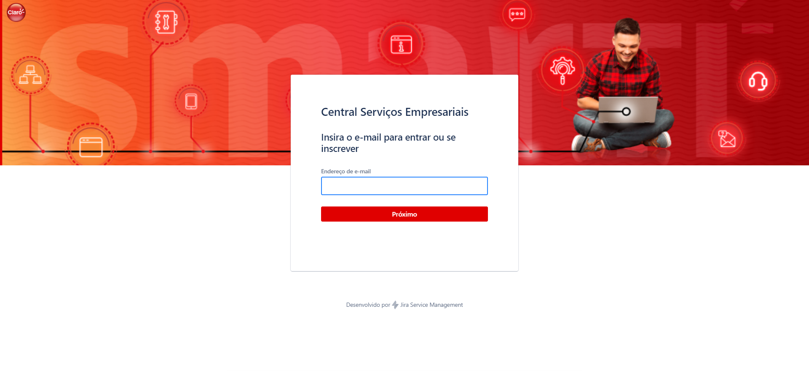
ABERTURA DE CHAMADO
Acesso o link: https://clarobr-jsm-negocios.atlassian.net/servicedesk/customer/portals
Neste campo insira seu e-mail corporativo e clique no botão “Próximo”
Em caso de funcionários terceiros, utilizar o padrão “smarti@claro.com.

Slide 90
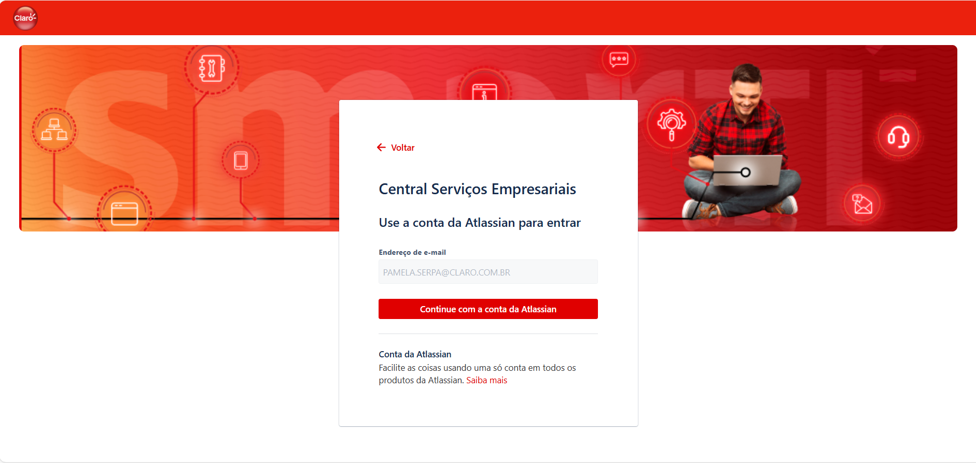
ABERTURA DE CHAMADO
Clique no botão “Continue com a conta Atlassian”.

Slide 91
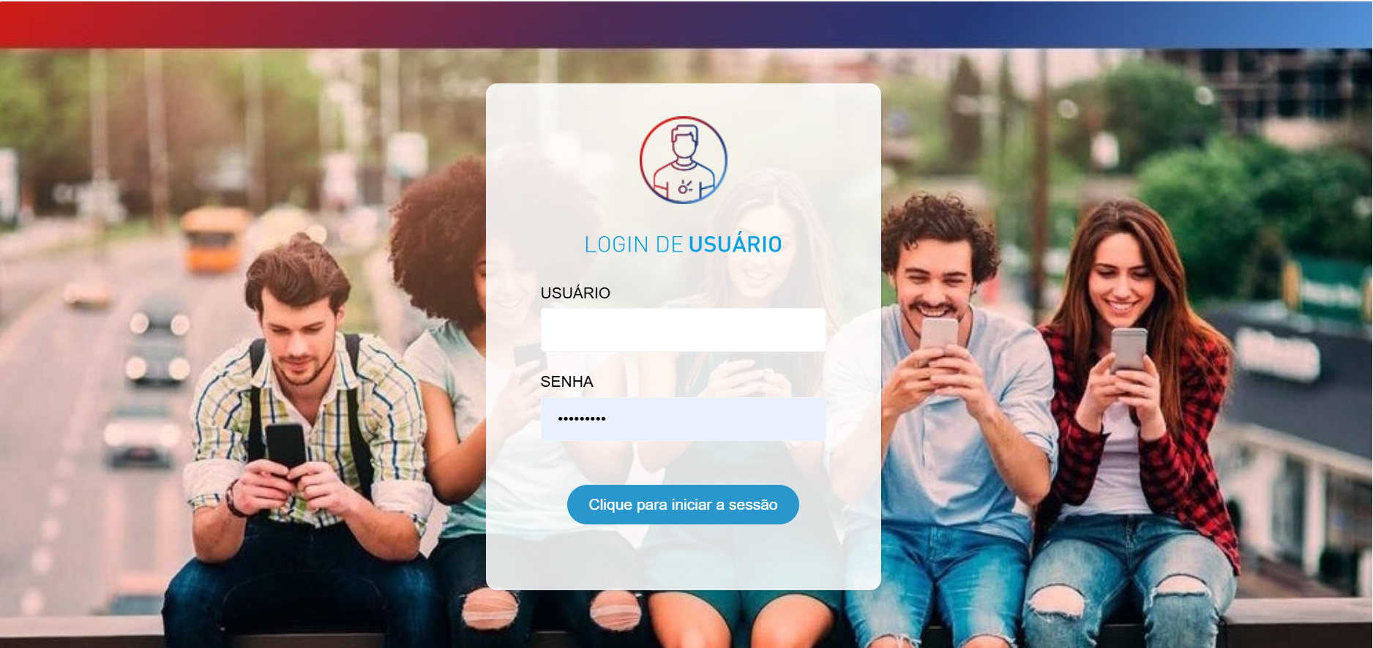
ABERTURA DE CHAMADO
Informe Login e Senha de Rede.
Clique para iniciar a sessão

Slide 92
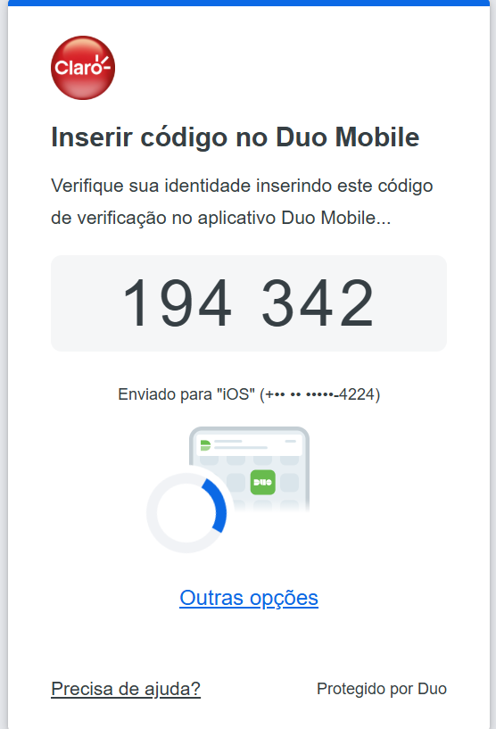
ABERTURA DE CHAMADO
O sistema apresentará um código que você deve inserir no app DUO, instalado no seu celular ou computador.

Slide 93
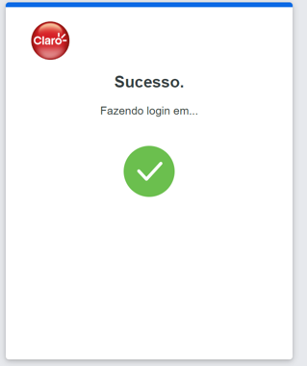
ABERTURA DE CHAMADO
Após a validação do código o sistema vai te direcionar ao SmarTI (ESM)

Slide 94
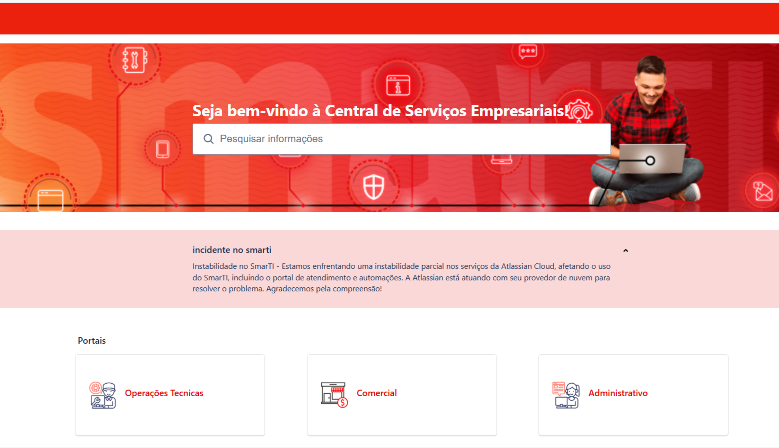
ABERTURA DE CHAMADO
Selecione Comercial

Slide 95
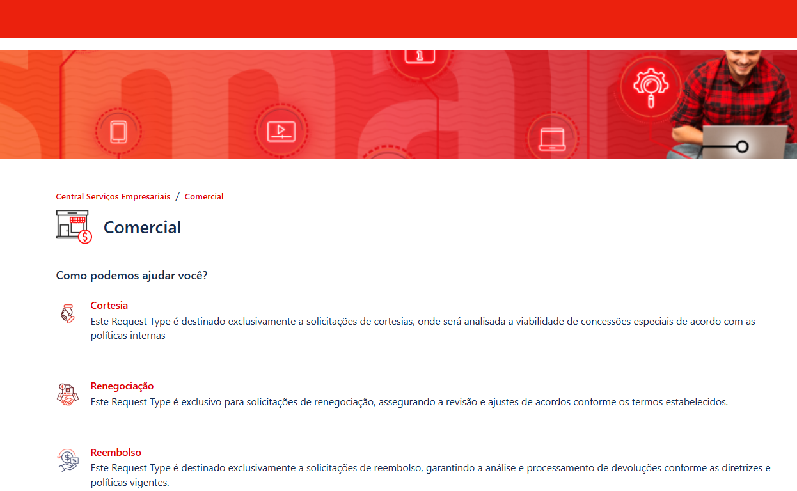
ABERTURA DE CHAMADO
Selecione Cortesia

Slide 96
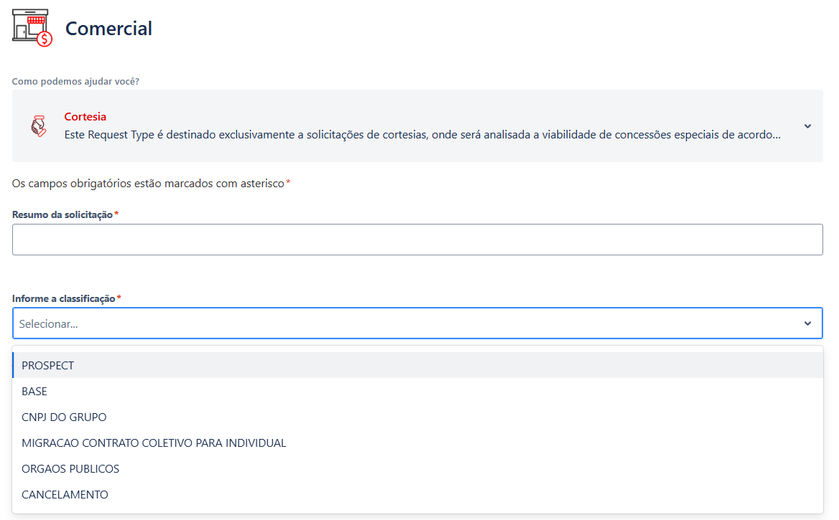
ABERTURA DE CHAMADO
Descreva resumo da solicitação.
Clique em Informe a Classificação e selecione conforme a solicitação que precisa ser realizada.

Slide 97
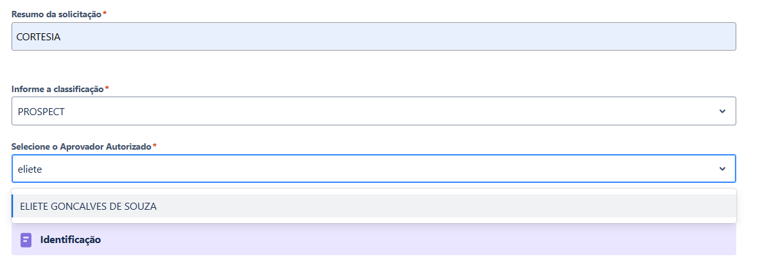
ABERTURA DE CHAMADO
Informe o aprovador autorizado conforme regional

Slide 98
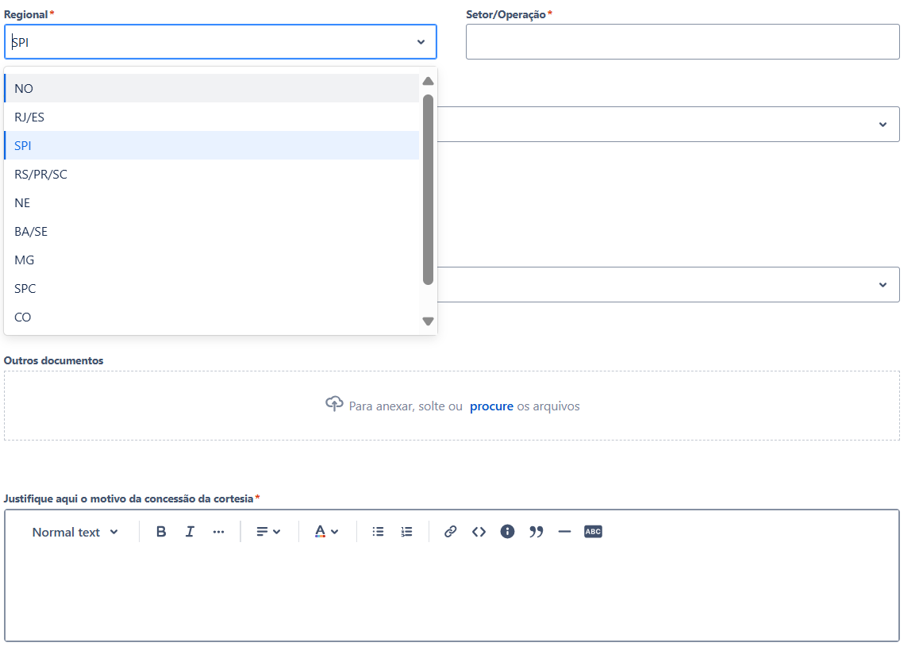
ABERTURA DE CHAMADO
Informe a regional
Informe o setor/operação

Slide 99
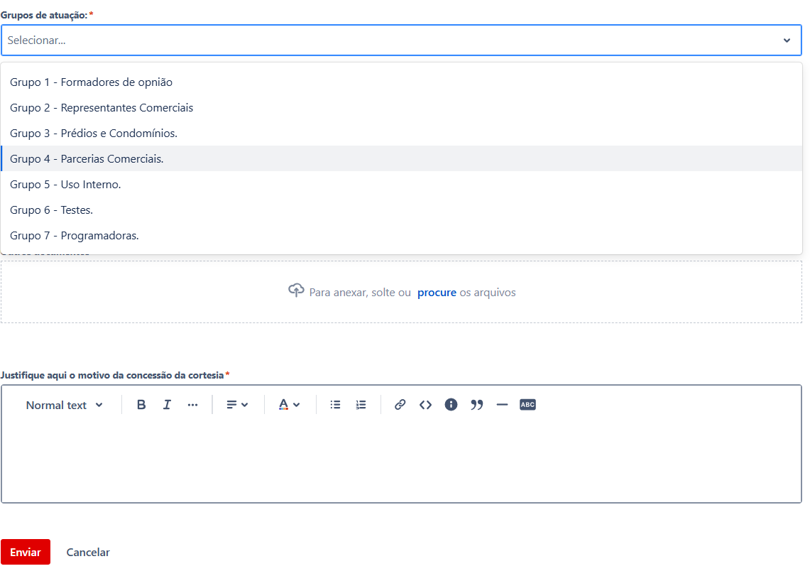
ABERTURA DE CHAMADO
Informe o grupo de atuação
ATENÇÃO!
O grupo de atuação deve ser selecionado conforme classificação.
e a partir dessa seleção vai abrir os campos para anexar documentação conforme a exigência do grupo

Slide 100
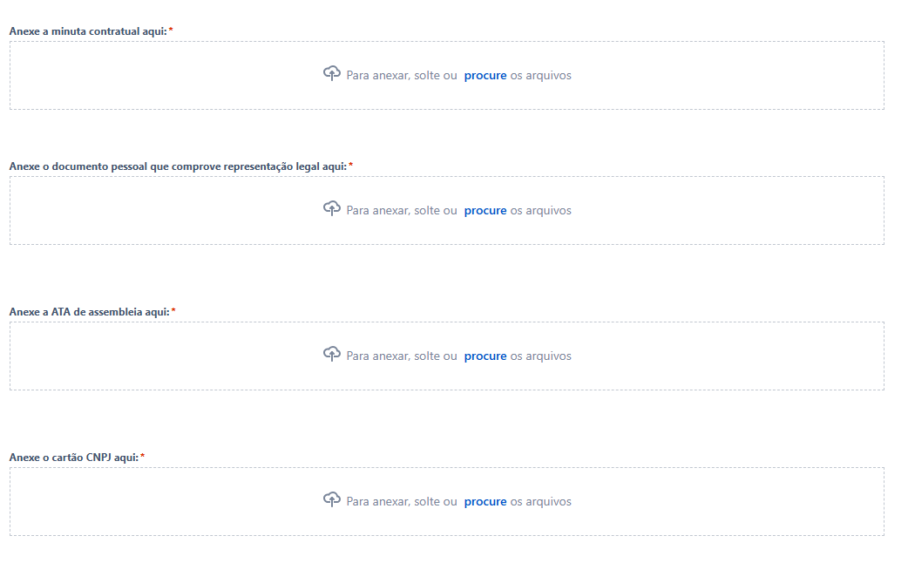
ABERTURA DE CHAMADO
Anexe a documentação obrigatória conforme o grupo selecionado

Slide 101
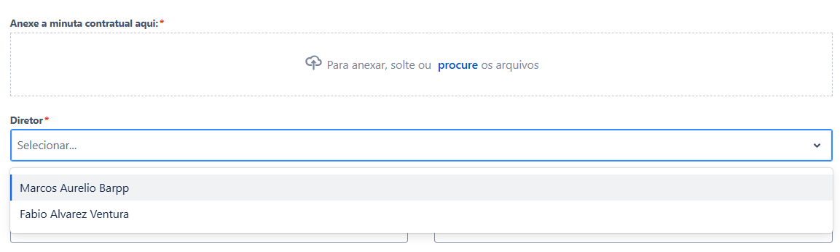
ABERTURA DE CHAMADO
Anexe a Minuta contratual
Selecione o Diretor

Slide 102
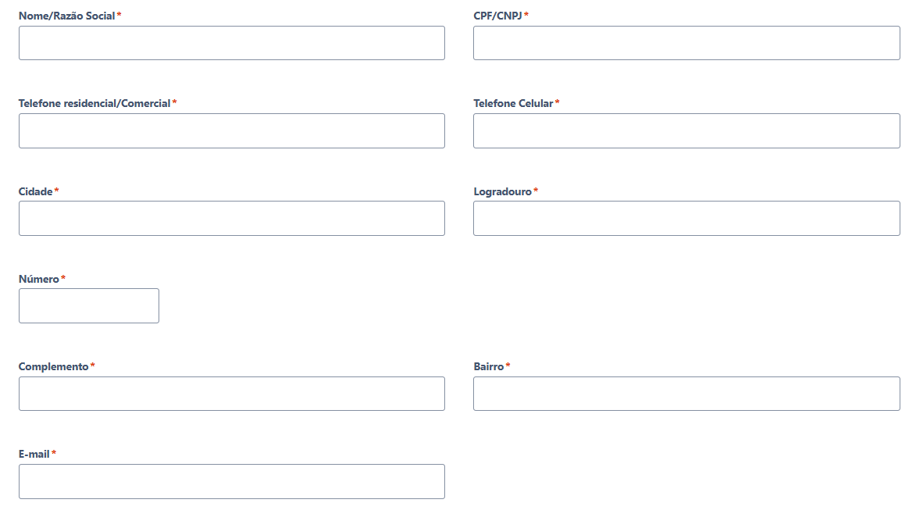
ABERTURA DE CHAMADO
Informe o nome/ razão social
Informe o CPF/CNPJ
Informe o telefone residencial/comercial
Informe o telefone celular
Informe a cidade
Informe o logradouro
Informe o número
Informe o complemento
Informe o bairro
Informe o e-mail

Slide 103
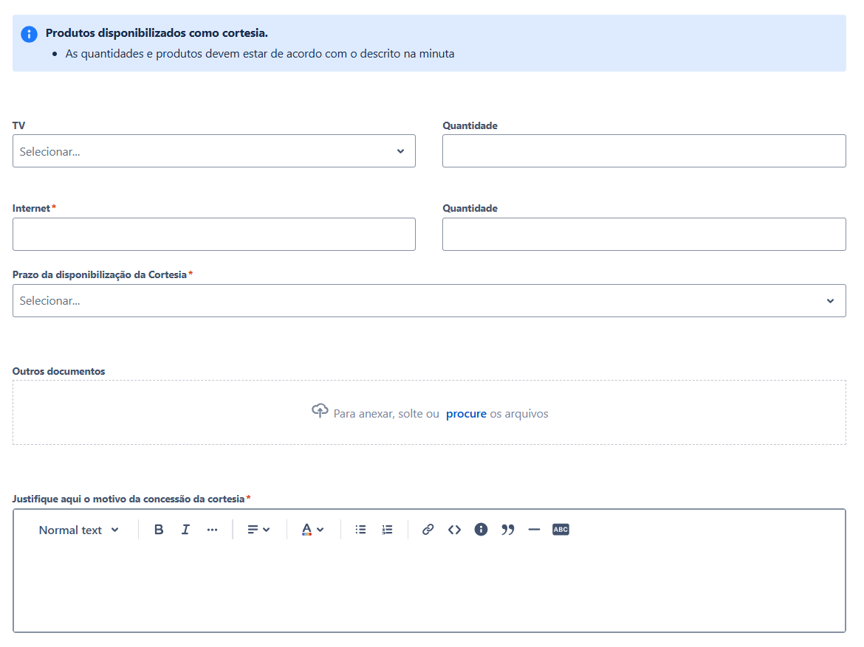
ABERTURA DE CHAMADO
Selecione o plano de TV.
Informe a quantidade de pontos de TV
Informe o plano da Banda Larga
Informe a quantidade de pontos de BL
Selecione o prazo pra concessão da cortesia conforme grupo de atuação
O campo outros documentos devem ser utilizados em cenários de exceção.

Slide 104
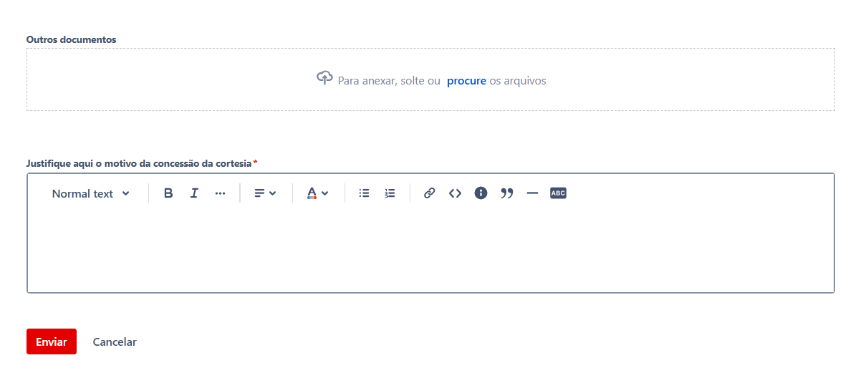
ABERTURA DE CHAMADO
No campo “Justificativa”, descreva o motivo da solicitação da cortesia para o cliente, apresentando argumentos que sustentem a concessão. Informe os ganhos esperados e os critérios que justificam o benefício.
Clique em enviar

Slide 105
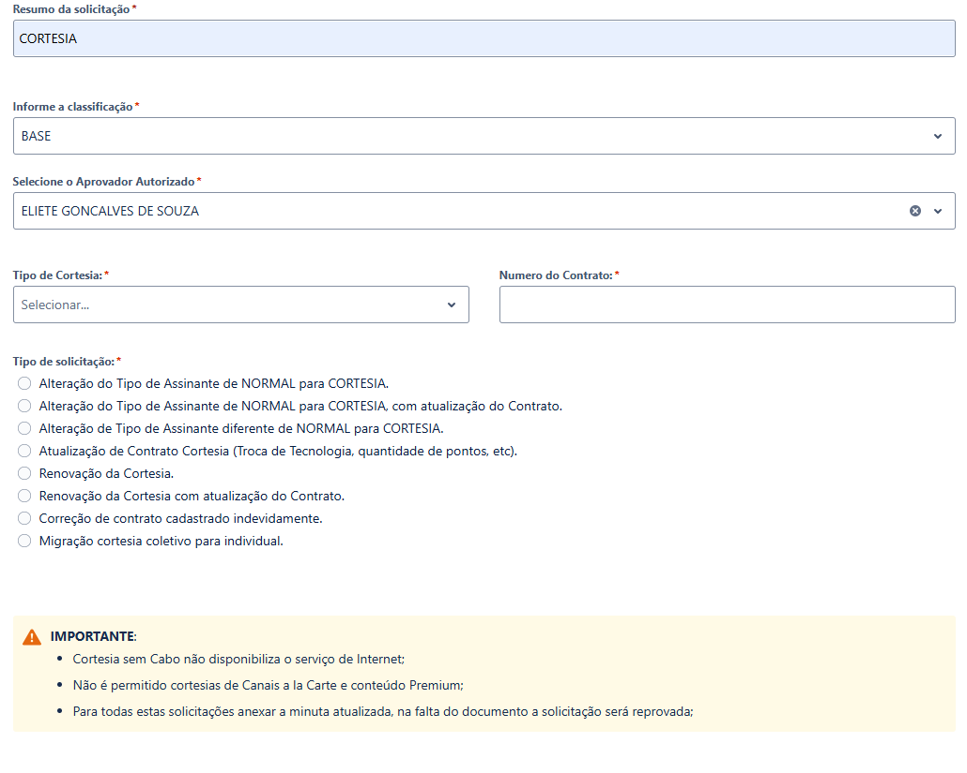
ABERTURA DE CHAMADO CLIENTE BASE
Para solicitação de cortesia para clientes Base
Informe a Classificação Base
Selecione o aprovador autorizado conforme regional
Informe o tipo de cortesia
Selecione o tipo de cortesia
Informe o número do contrato

Slide 106
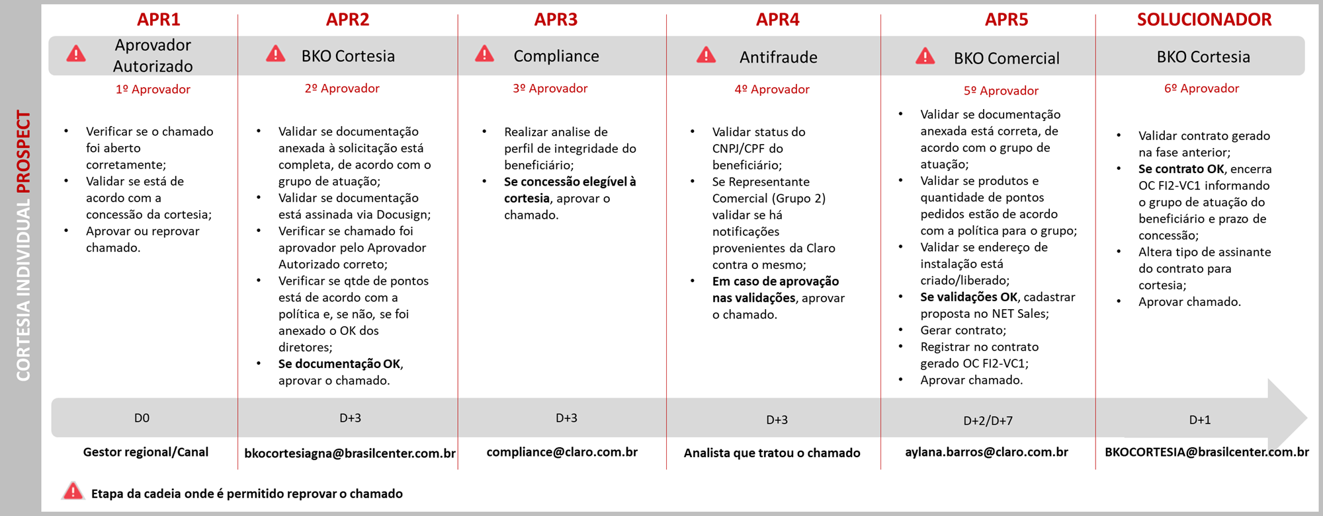
RÉGUA DE TRATAMENTO PROSPECT

Slide 107
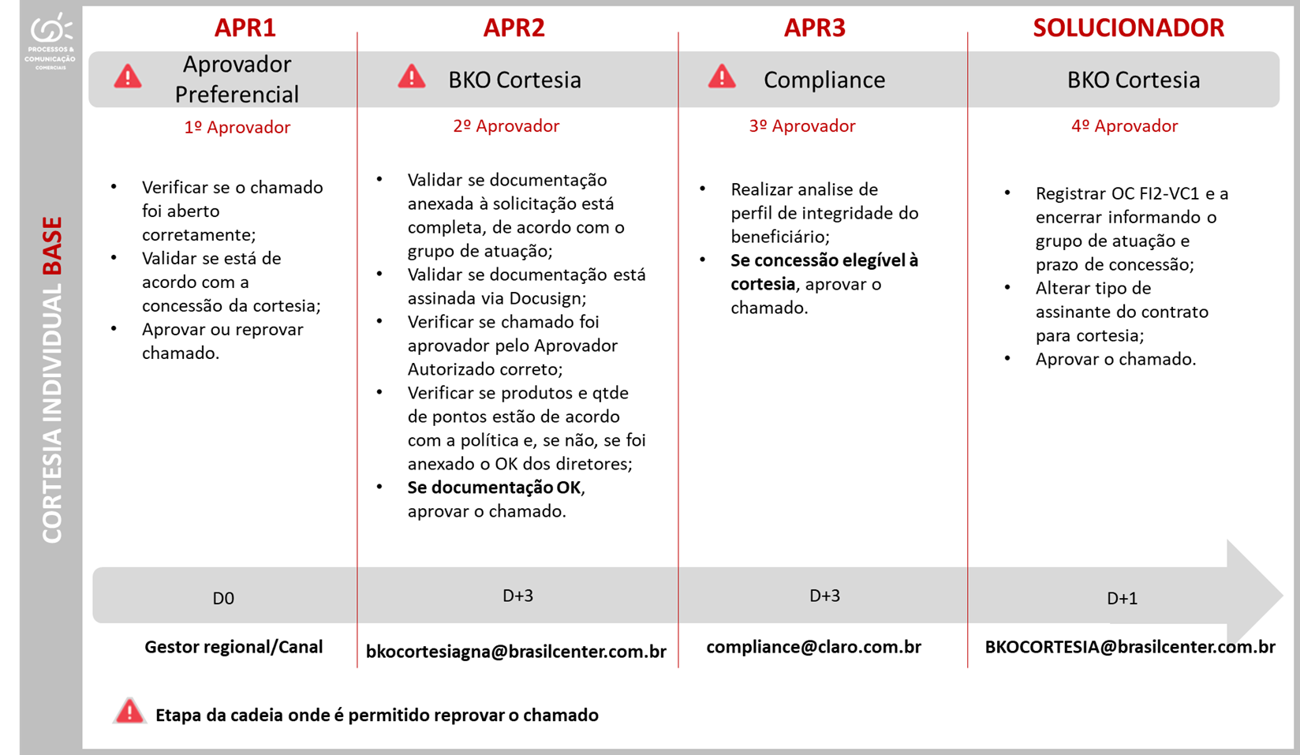
RÉGUA DE TRATAMENTO BASE

Slide 108
CANCELAMENTO DE CORTESIA
Quando A Claro Brasil ou Operação (Marketing e ou Departamento Pessoal e ou Jurídico da Operação CLARO e ou Área Técnica) identifica o término da parceria antes de finalizar o prazo da concessão, descredenciamento do parceiro Técnico / Comercial ou qualquer irregularidade na utilização do benefício;
Quando a Operação identifica via acompanhamento e/ou relatório o término do prazo da cortesia.
A argumentação e negociação para manter o contrato conectado serão de responsabilidade da Operação e de responsabilidade de equipe de OGR realizar sistemicamente, via NET SMS as alterações sinalizadas no chamado.

Slide 109
RENOVAÇÃO DE CORTESIA
A cortesia poderá ser renovada pelo mesmo prazo disponibilizado na assinatura da minuta, seguindo todo o fluxo de aprovações e conforme condições disponibilizadas para cada GRUPO.
Caso tenha interesse na renovação será necessária abertura de novo chamado, com antecedência de 15 dias do vencimento;
Quando for solicitado renovação toda documentação tem que ser renovada e a minuta ser assinada novamente
Gestão de Vencimento da Cortesia
60 dias antes do vencimento: A regional recebe aviso das cortesias próximas da expiração para iniciar a tratativa.
30 dias antes do vencimento: Nova notificação é enviada à regional com as cortesias que estão para vencer.
No vencimento: O time de OGR contata o cliente para informar o término da cortesia e consultar se deseja manter o serviço ou cancelar o contrato.
Obs.: Se o OGR não conseguir contato, o contrato será cancelado automaticamente.

Slide 110
O QUE NÃO PODE SER FEITO EM CONTRATO CORTESIA
IMPORTANTE!
Clientes com esse tipo de contrato Cortesia não realizam os serviços de:
Mudança de Titularidade
Suspensão Temporária
Mudança de Pacote
Mudança de Endereço (exceto quando aceita o cancelamento do beneficio)
Solicitações de mudança de endereço de clientes que possuem cortesia não devem ser acatadas, mesmo que seja dentro do mesmo município (cidade), para concessão de cortesia em um novo endereço o cliente deve procurar o vendedor que negociou sua cortesia inicial, neste caso passara por uma nova análise da cidade responsável e caso seja concedido, seguira novamente fluxo de assinatura de contrato, abertura de chamado para aprovação do Gerente Comercial, Gerente do Cluster ou Diretor da Operação, e na sequência o cadastro do novo contrato pela Célula de Cadastro Centralizado do Comercial. Neste fluxo o contrato inicial deve ser cancelado na CRN".
Caso o cliente aceite a mudança de endereço com a perda do beneficio, poderá ser retido com a alteração do tipo de assinante e cobrança dentro da vigência de ofertas.

Slide 111
DICAS E BOAS PRATICAS CORTESIA INDIVIDUAL
Cortesia não gera comissionamento.
Cadastro é feito em nome de vendedor fictício.
Cadastro de cortesia só pode ser realizado pelo BKO Cortesia
Cortesia pode ser concedida para clientes prospect ou da base.
Aplicável somente para áreas comuns ou com alta circulação(Grupo 3).
Prazo de cortesia varia de 1 a 24 meses (tempo limitado).
Solicitação deve ser feita via chamado ESM do SmarTI.
Cliente beneficiado é responsável pelo pagamento de outros produtos/serviços.
Renovação poderá ser solicitada pelo mesmo período da negociação da minuta.
Alterações contratuais exigem nova minuta assinada.
Cancelamento pode ocorrer a qualquer momento pela CLARO, especialmente após o término do período ou fim da parceria.
Validade da cortesia inicia a partir da aplicação do tipo de assinante definido no contrato.
Cortesias com prazo indeterminado só são permitidas para empresas do grupo Claro Brasil, enquanto ativas no endereço.

Slide 112
RESPONSABILIDADE DA OPERAÇÃO
Providenciar o documento assinado (Minuta) pelas partes de acordo com as características disponibilizados para Cortesia;
Arquivar as Minutas por no mínimo 2 anos e efetuar o processo de abertura de PA
com identificação correta do TIPO DE ASSINANTE CORTESIA desejado;
Entrar em contato com o cliente para informar a data de instalação do contrato
e acompanhar a instalação do contrato para evitar quebras e/ou cancelamento
de contrato devido tratamento do Backlog;
Acompanhar o prazo de concessão dos contratos com tipo de assinante CORTESIA
para solicitação de renovação, cancelamento da cortesia ou atualização de contrato.

Slide 113
PEDIR A VALIDAÇÃO AO TIME DE PROCESSOS (PAMELA SERPA)
RESPONSABILIDADE DA OPERAÇÃO
A Regional é responsável em administrar/acompanhar os contratos cortesias e renovar, se necessário;
Contatar o cliente para informar término da vigência da cortesia na tentativa de reverter o cancelamento do contrato argumentar e negociar os produtos e serviços para manter o contrato conectado com alteração de tipo de assinante para NORMAL, ou se não houver interesse por parte do cliente em comunicar o cancelamento da cortesia;
Analisar o relatório mensal enviado por GAR (Garantia da Receita), e providenciar no decorrer do mês a abertura das PA’s, garantindo que todos os contratos sejam tratados.

Slide 114
PEDIR A VALIDAÇÃO AO TIME DE PROCESSOS (PAMELA SERPA)
O envio do relatório é uma forma de sinalizar às Operações
os contratos expirados e a expirar para que as ações de tratamento sejam tomadas em tempo hábil e não gere desconforto com parceiro na qual foi concedido a cortesia.
Embora exista este fluxo, as Operações podem sinalizar
a qualquer momento a tratativa destes contratos quando houver o término da parceria, descredenciamento
do parceiro Técnico/Comercial ou quando houver irregularidade na utilização do benefício.

Slide 115
FLUXOGRAMA DE APROVAÇÃO
PEDIR A VALIDAÇÃO AO TIME DE PROCESSOS (PAMELA SERPA)
Operação (1° Aprovador) | BKO OGR (2° Aprovador) | BKO Comercial (3° Aprovador) | BKO OGR (4° Aprovador)
Garantir a viabilidade dos produtos solicitados; Identificar a necessidade de disponibilização do benefício; Providenciar a assinatura dos documentos necessários; Anexar e-mail com “De Acordo” do Diretor; Abrir PA para solicitação da Cortesia – Ações em Condomínio; Solicitar aprovação do Gerente/Diretor Comercial. | Validar se foi anexado o “De Acordo” para cortesia pelo Diretor Comercial; Validar documentos anexos à PA; Valida o aprovador preferencial da PA; Se os documentos estiverem ok, aprovar PA. | Double Check: Validar se foi anexado “De Acordo” para cortesia pelo Diretor Comercial; Double Check: Valida os documentos anexos à PA; Double Check: Valida o aprovador preferencial da PA; Cadastrar a proposta; Gerar Contrato; Abrir ocorrência CO1-CAC-Cortesia para ação em condomínios; Aprovar PA. | Alterar o tipo de assinante no NET SMS para cortesia de acordo com o tipo de solicitação; Encerrar a ocorrência CO1-CAC-Cortesia para ação em condomínios; Aprovar PA.
D0/D+1 | D+1 | DE+2 À D+7** | D+1
SLA total de tratamento sem pendência de endereço 7 dias úteis pelo processo / 10 dias úteis para o cliente (considerar este SLA como mínimo para agendamento da instalação).
**O prazo de cadastro do contrato pelo BKO Comercial é D+2, considerando a data de aprovação do gestor do solicitante. Para as propostas que gerarem
pendência de endereço (Endereço em Análise ou Outros Endereços), o SLA de cadastro será de até 7 dias úteis. Caso seja necessário realizar a construção do HP,
o operador do BKO reprovará a PA e uma nova deverá ser aberta após conclusão da construção. Importante: O agendamento da instalação deverá ocorrer após
o SLA de cadastro, ou seja, após 10 dias úteis. Datas de agendamento informadas pela Operação fora deste prazo serão reprovadas.

Slide 116
PEDIR A VALIDAÇÃO AO TIME DE PROCESSOS (PAMELA SERPA)
DOCUMENTAÇÃO DA OPERAÇÃO
O solicitante deverá anexar os seguintes documentos à PA:
Cópia do documento que comprove representação legal do condomínio
(Ata da Assembleia Geral ou Declaração com firma reconhecida);
Cópia do documento pessoal (RG com número de CFP ou CNH) do representante legal do condomínio;
Cópia do cartão CNPJ do condomínio;
Contrato – Ações em condomínio devidamente assinado pelo Gerente da Operação, Diretor de Operações ou Diretor Regional.
Importante: Caso sejam contratados 1 ponto de TV + 1 ponto de Vírtua, deverão estar descritos em minuta única.

Slide 117
PEDIR A VALIDAÇÃO AO TIME DE PROCESSOS (PAMELA SERPA)
DOCUMENTAÇÃO
QUEM DEVE ASSINAR A MINUTA?
Rubrica de setor de compliance;
02 assinaturas da Claro, sendo uma delas do responsável legal por assinar documentos da Operação e a outra, do Gerente Comercial, e na falta deste,
do Gerente de Operações ou Diretor Regional/Operações;
A assinatura do cliente. Para CNPJ, a assinatura deverá ser do representante legal indicado na minuta, nas informações do contratante;
Assinatura de 02 testemunhas, sendo uma delas do lado da Operação e a outra,
do lado do contratante;
Todas as assinaturas deverão ser através da plataforma de assinatura digital.

Slide 118
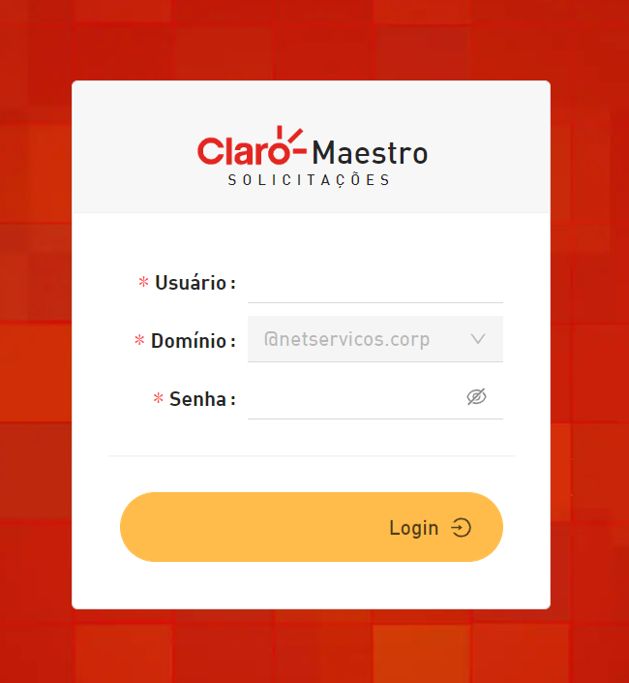
PEDIR A VALIDAÇÃO AO TIME DE PROCESSOS (PAMELA SERPA)
FORMULÁRIO
E MINUTA
Antes de abrir a PA, o solicitante deverá ter em mãos a Minuta assinada entre as partes e preencher o Formulário Cadastro Cortesia Prospect.
Estes documentos estão disponíveis em:
http://permissao.netservicos.corp/login
Acessar com: login e senha de rede.

Slide 119
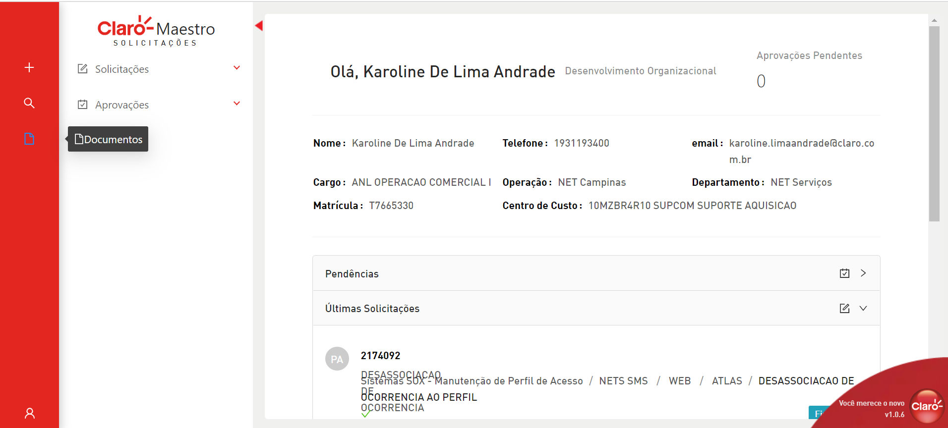
PEDIR A VALIDAÇÃO AO TIME DE PROCESSOS (PAMELA SERPA)
FORMULÁRIO
E MINUTA
Clicar em Documentos.
Notes:
ANALISTA: Formulário ficará como anexo do ppt

Slide 120
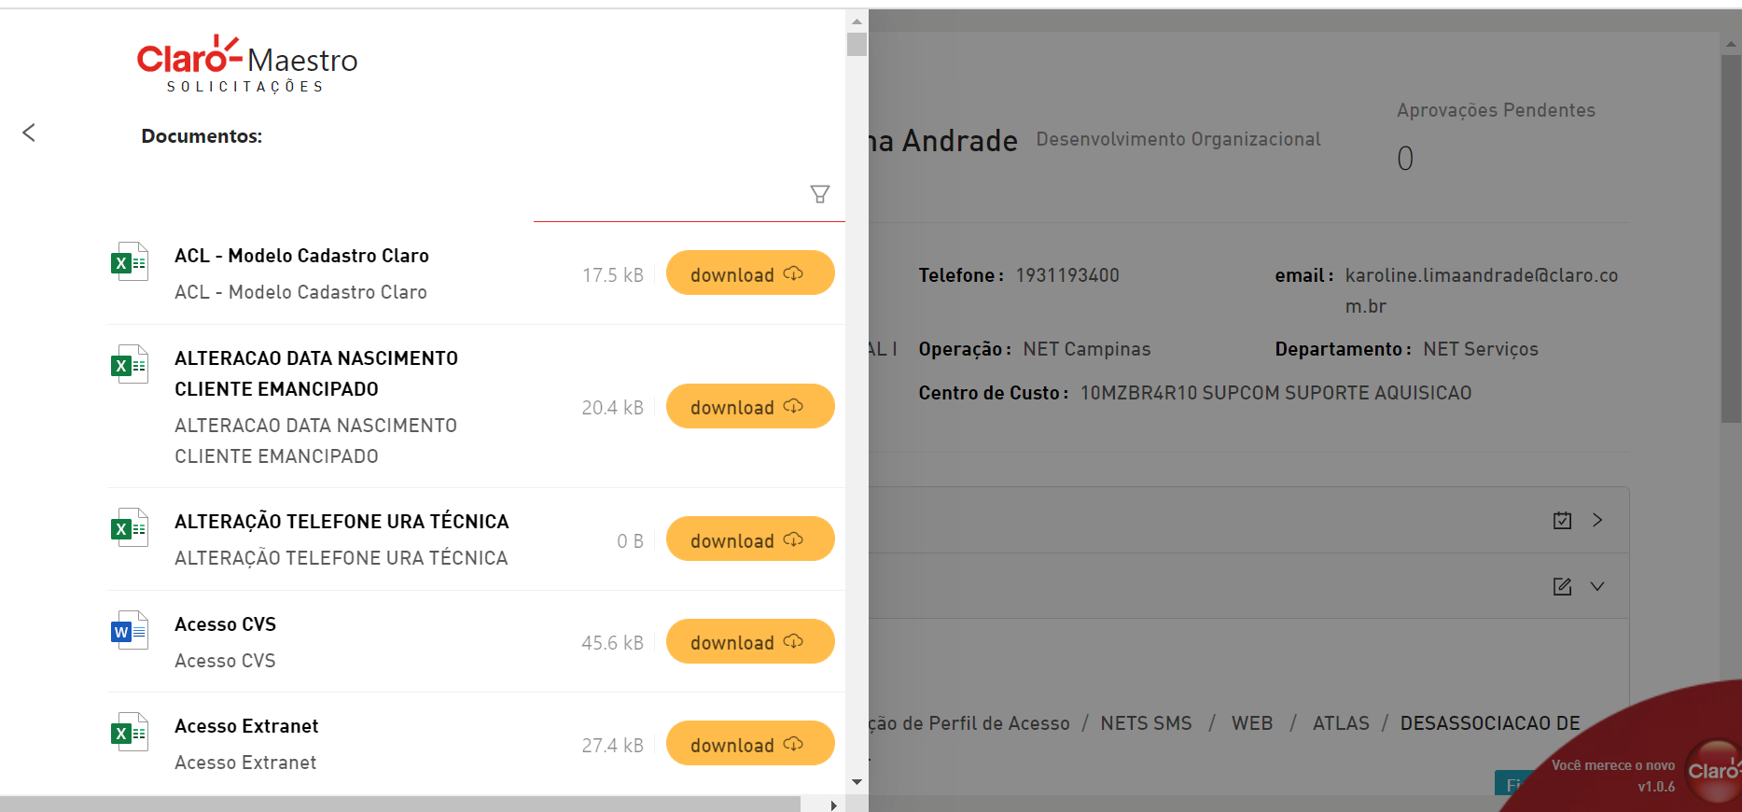
PEDIR A VALIDAÇÃO AO TIME DE PROCESSOS (PAMELA SERPA)
FORMULÁRIO
E MINUTA
Digitar o nome do arquivo.
Para localizar formulário:
Formulário cadastro cortesia.
Para localizar minuta: CONTRATO CORTESIA TV BANDA LARGA CLARO TV+ BOX_2022.07.04.
Notes:
ANALISTA: Formulário ficará como anexo do ppt

Slide 121
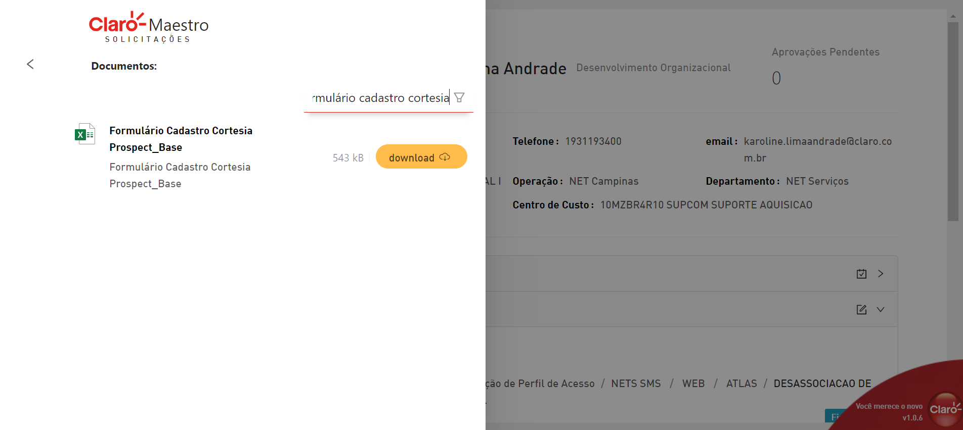
PEDIR A VALIDAÇÃO AO TIME DE PROCESSOS (PAMELA SERPA)
Para localizar formulário:
Formulário cadastro cortesia, clicar em Baixar.
Preencher correntemente os dados do cliente, produtos concedidos, quantidade de pontos e anexar junto a minuta na PA que precisa ser aberta.
ATENÇÃO: Na observação/justificativa do formulário é importante que seja preenchido de forma clara e objetiva o motivo da cortesia,
facilitando entendimento e aprovação do setor de compliance.
Notes:
Vendedor: preenchimento precisa estar correto para que o ponto focal da regional possa seguir com o cadastro da cortesia.

Slide 122
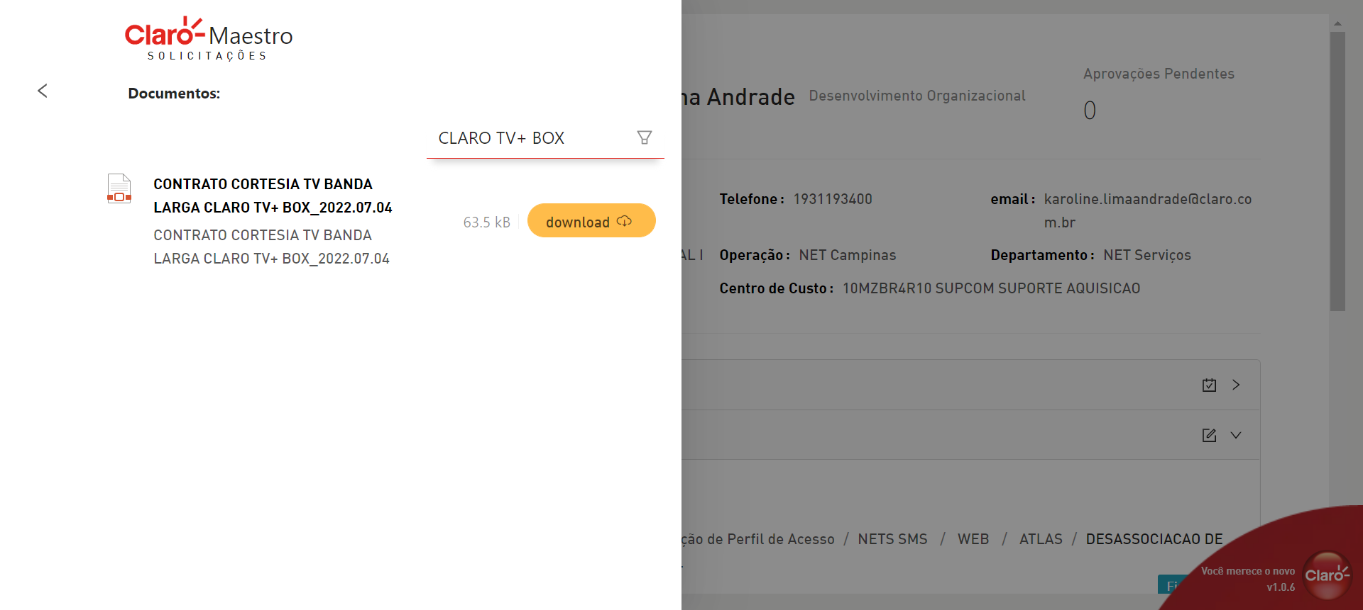
PEDIR A VALIDAÇÃO AO TIME DE PROCESSOS (PAMELA SERPA)
Localizar minuta: CONTRATO CORTESIA TV BANDA LARGA CLARO TV+ BOX_2022.07.04.
Preencher correntemente
os dados do cliente, produtos concedidos, quantidade de pontos e subir no Docsign para assinatura de todas as partes.
ATENÇÃO: Item D da clausula 1. Para prospect não precisa preencher e para renovação precisa preencher.
Notes:
Vendedor: preenchimento precisa estar correto para que o ponto focal da regional possa seguir com o cadastro da cortesia.

Slide 123
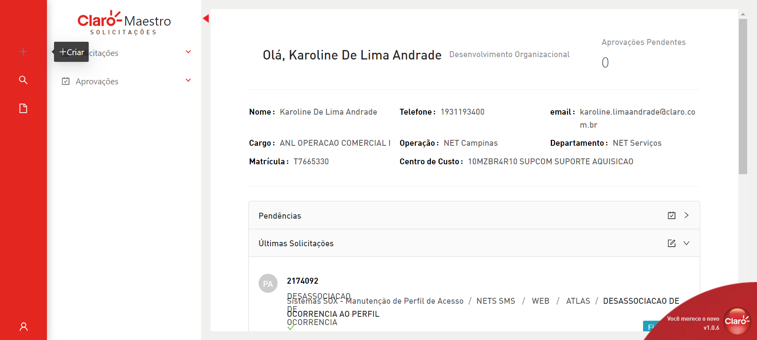
PEDIR A VALIDAÇÃO AO TIME DE PROCESSOS (PAMELA SERPA)
Para abrir a PA, clicar em Criar.
Notes:
Vendedor quem vai abrir a PA é o ponto focal, então deve enviar o formulário e minuta preenchidos corretamente.

Slide 124
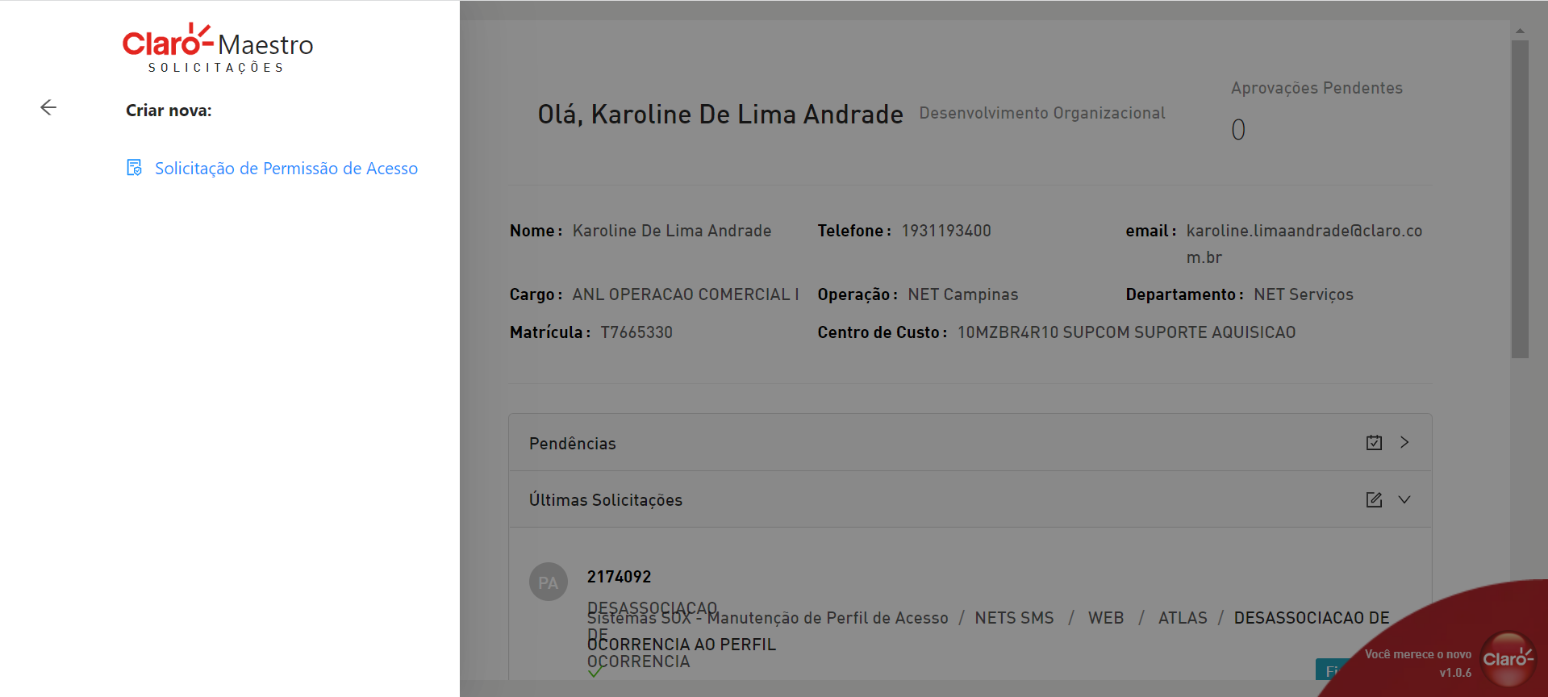
PEDIR A VALIDAÇÃO AO TIME DE PROCESSOS (PAMELA SERPA)
Para abrir a PA, clicar no link.

Slide 125
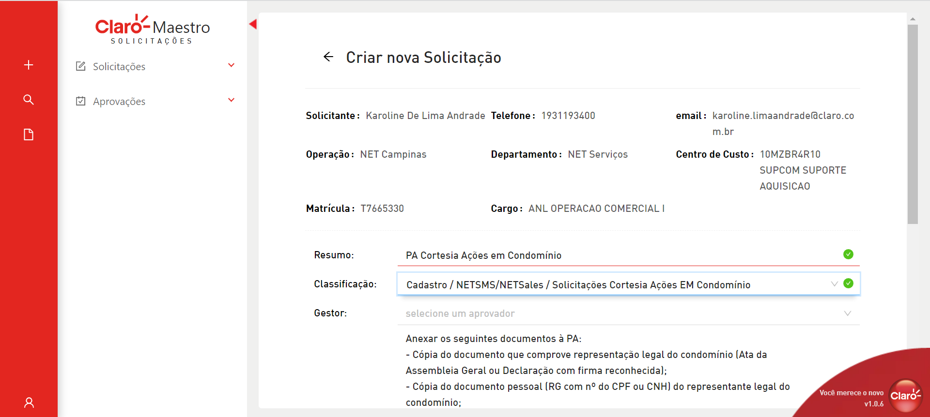
PEDIR A VALIDAÇÃO AO TIME DE PROCESSOS (PAMELA SERPA)
Selecionar a classificação da PA...

Slide 126
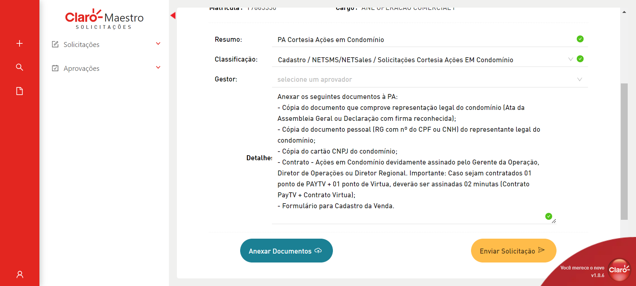
PEDIR A VALIDAÇÃO AO TIME DE PROCESSOS (PAMELA SERPA)
Clicar em Anexar Documentos.
Depois clicar em
Enviar solicitação.
Vai gerar um número para acompanhamento da evolução
de aprovações.

Slide 127
PEDIR A VALIDAÇÃO AO TIME DE PROCESSOS (PAMELA SERPA)
FORMULÁRIO E MINUTA
Para renovação, a cortesia poderá ser solicitada e disponibilizada pelo mesmo período negociado na assinatura da minuta inicial;
Se for necessário realizar alguma alteração no contrato dos produtos concedidos como cortesia, deverá ser assinada uma nova minuta;
O cancelamento do benefício pode ser realizado a qualquer momento pela empresa,
quando expirado o período de permanência e se houver fim da parceria comercial antes de expirar o período de permanência;
Não será possível transferência de titularidade de Contratos Cortesia, neste caso,
o contrato ativo deverá ser cancelado e um novo cadastrado em nome do novo titular;

Slide 128
PEDIR A VALIDAÇÃO AO TIME DE PROCESSOS (PAMELA SERPA)
FORMULÁRIO E MINUTA
Não será possível mudança de endereço de clientes que possuem Cortesia!
Para concessão de cortesia em um novo endereço, o cliente deve procurar o contato Claro que negociou sua cortesia inicial, onde passará por uma nova análise, e caso seja concedido, deverá seguir novamente com o fluxo de assinatura de contrato, abertura de PA para aprovação e cadastro da nova cortesia;
Neste fluxo, o contrato conectado no antigo endereço deverá ser cancelado. Caso o cliente aceite a mudança de endereço com a perda do beneficio, poderá ser retido com a alteração dos produtos cortesia para produtos faturados (pagos).

Slide 129
RESUMINDO

Slide 130





JORNADA DO CLIENTE
Não quer falar
cada hora com um atendente diferente.
Quer ser atendido rapidamente.
Zela por segurança.
A cada visita o
GN solidifica o relacionamento, com os clientes e funcionários do condomínio.
GN atual como ponto
único de contato
e fidelidade.

Slide 131
E AÍ? CURTIU O DIA DE HOJE?
Pegou as dicas?
O que foi mais importante?
Suas expectativas foram atendidas?
Tem dúvidas?
Notes:
Dinâmica entre analista e participantes

Slide 132

Boas vendas!
Nos vemos
na próxima!

